Slide 1

行列式概念的引进

a x  a x  b ,

11 1 12 2
1
a x  a x  b .

21 1
22 2
2
a a  a a  0.
11 22 12 21
求这个方程组的解。
我们一般是用高斯消元法解这个方程组的。

Slide 2
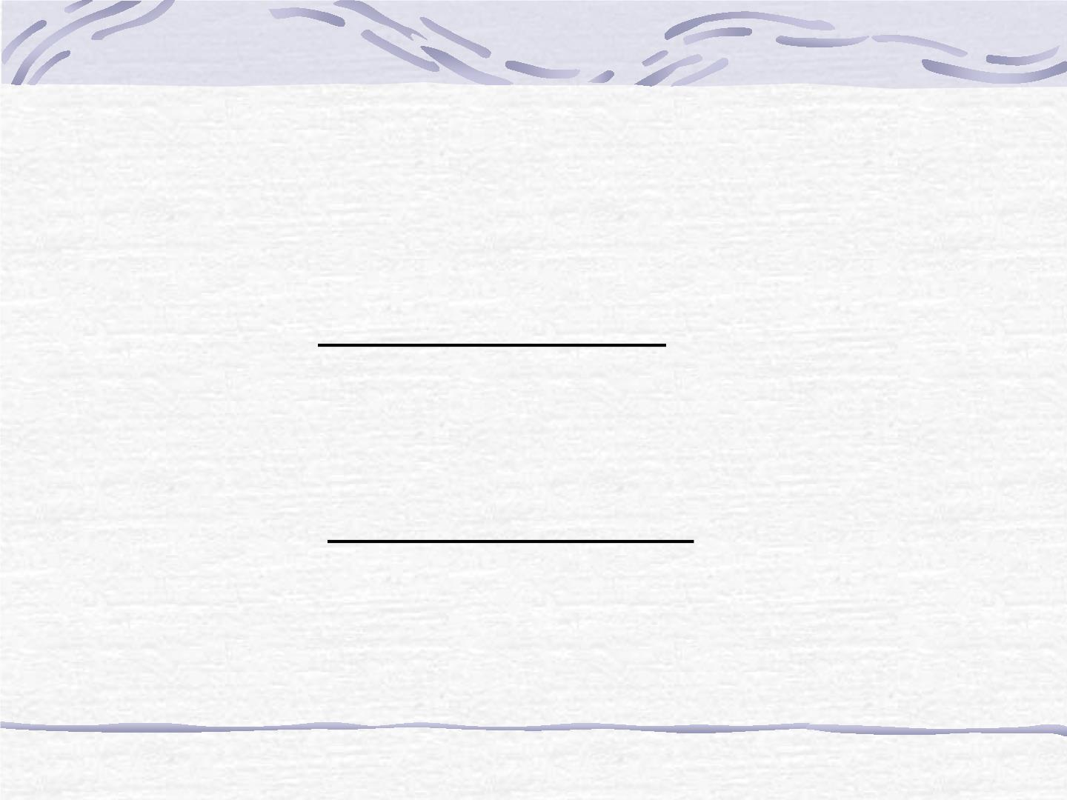

a x  a x  b ,

11 1 12 2
1
a x  a x  b .

21 1
22 2
2
a b  a b
x₁ 
22 1
12 2
,
−
a a a a
11 22
12 21
a b  a b
x₂ 
11 2
21 1
.
−
a a a a
11 22
12 21
你能在十秒钟内记住这个解的公式吗？

Slide 3
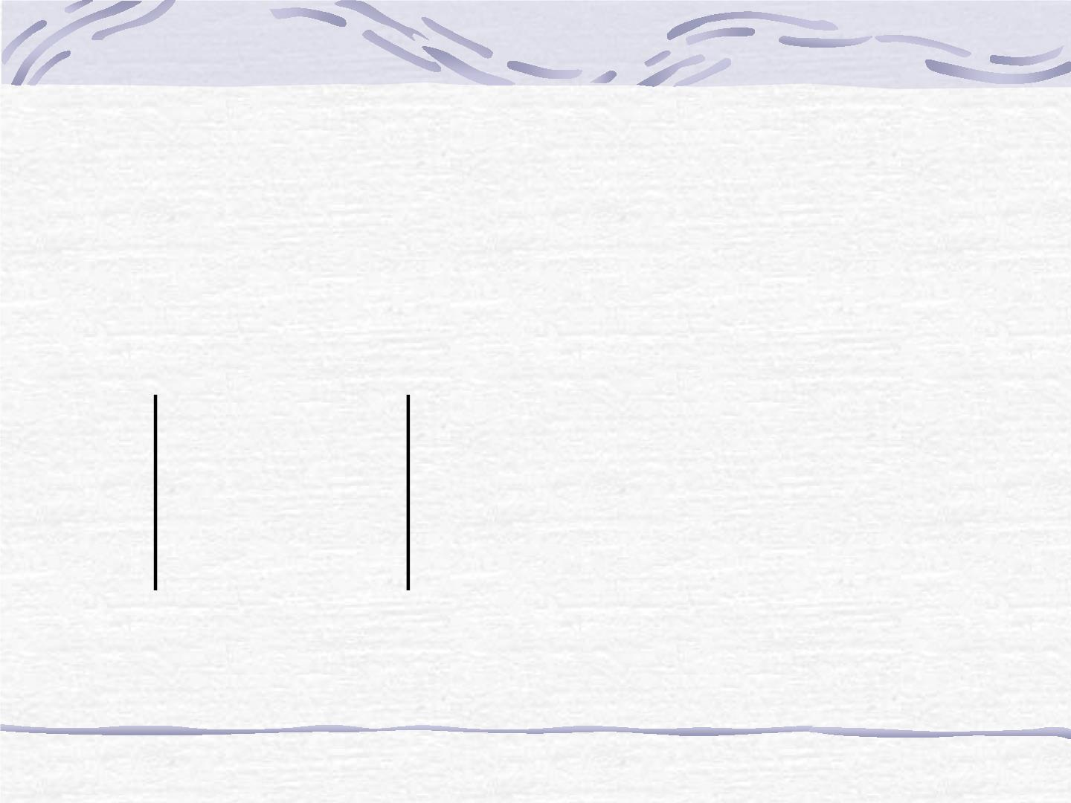
为了记忆，我们引进记号
a a  a a
11 22
12 21
ª11 ª
12 ^{约定}
 a a  a a .
a₂₁ a₂₂
11 22
12 21

Slide 4

ª11 ª
12
a a a a .
 
ª21 ª
11 22 12 21
22
a b  a b .
22 1 12 2
^{b}1 ª
12
a b a b .
 
^{b}2 ª
22
22 1
12 2
a b  a b .
11 2 21 1
ª11 ^{b}
1
a b a b .
 
a₂₁ b₂
11 2 21 1

Slide 5
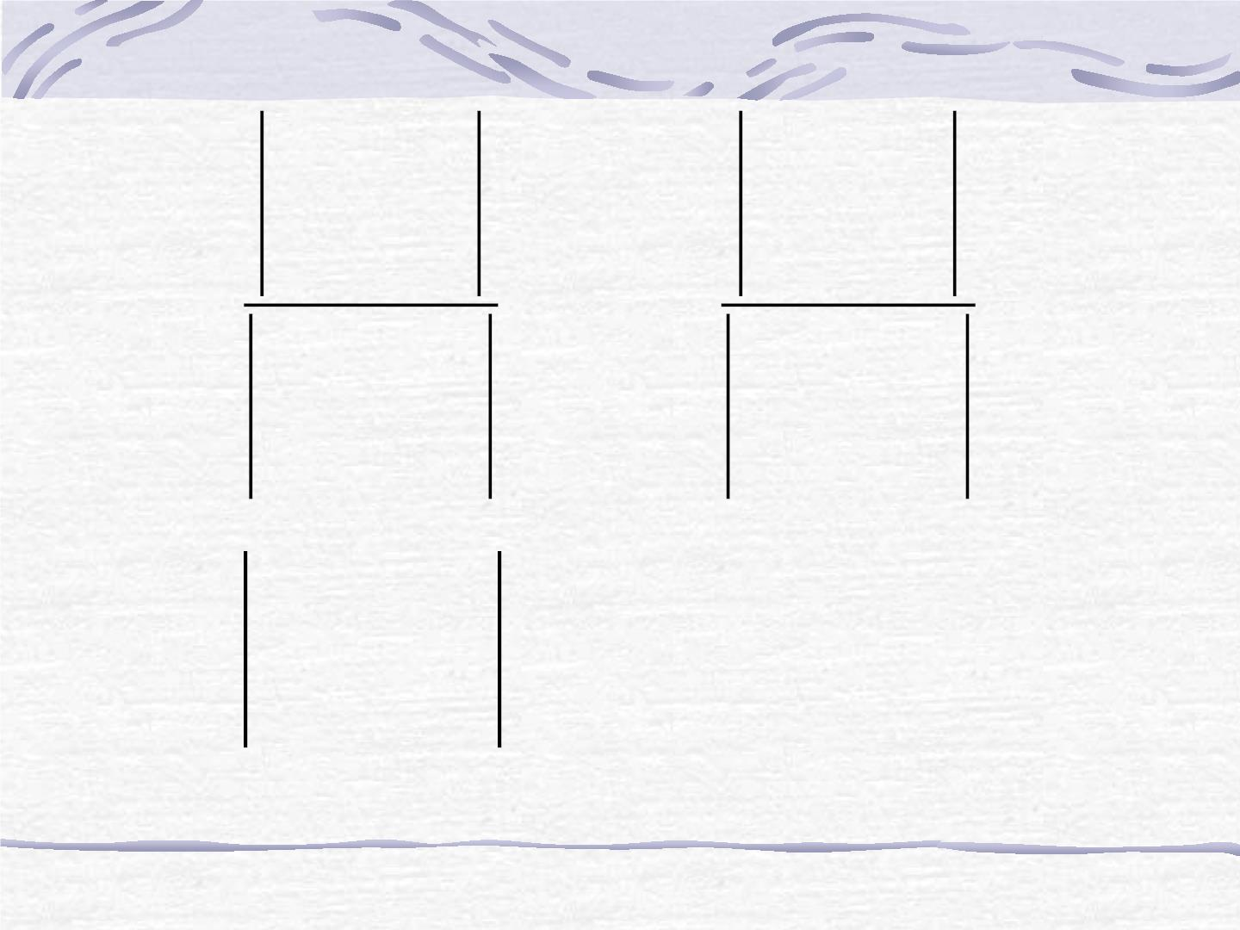
b₁ a₁₂
b₂ a22
a₁₁ b
1
a21 b₂
a₁₁ a₁₂
a₂₁ a₂₂
x₁

, x₂

.
ª11 ª
12
ª21 ª
22
ª11 ª
12
22
a a a a .
 
ª21 ª
11 22 12 21
你记住这个解的公式了吗？

Slide 6
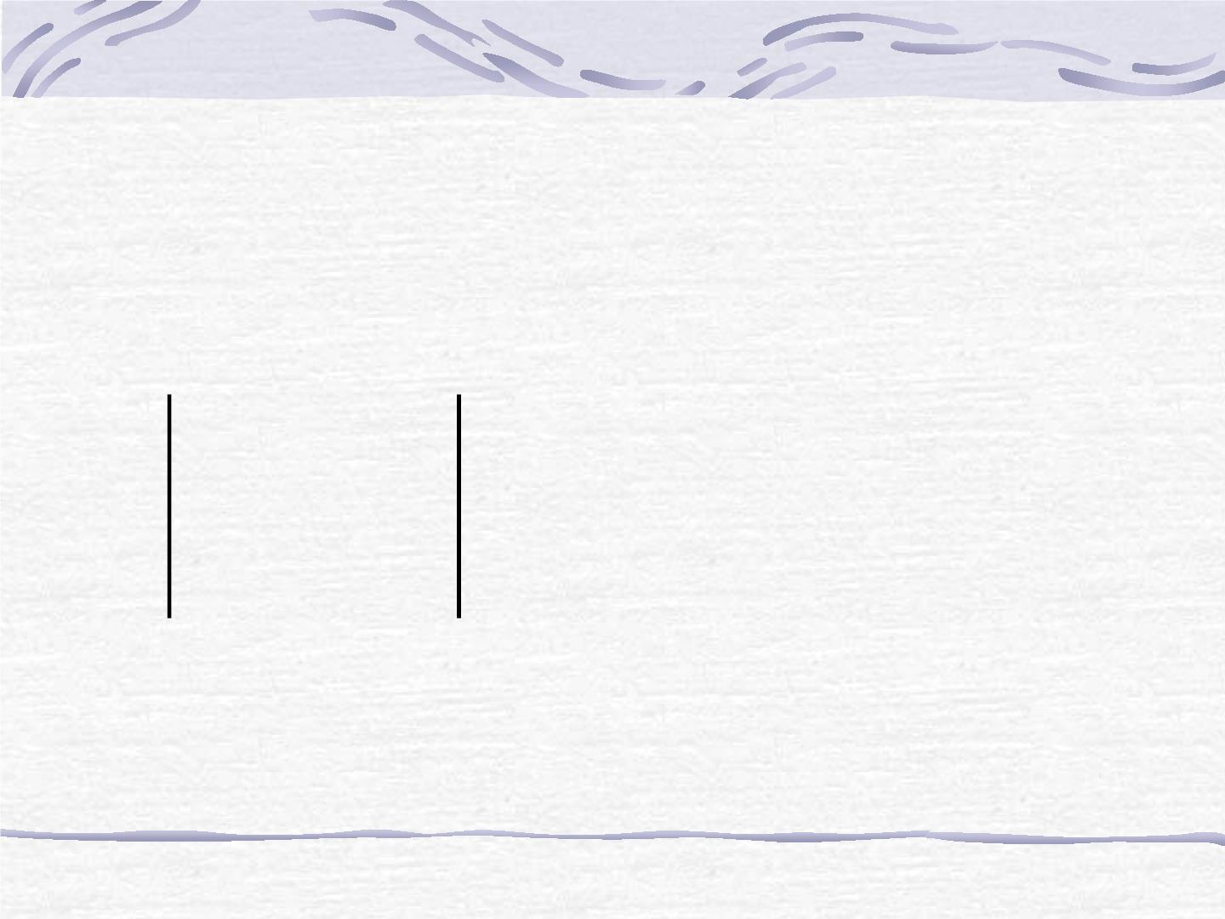
二阶行列式
ª11 ª
12
a a a a .
 
ª21 ª
11 22 12 21
22

Slide 7


a x  a x +a x  b ,

11 1 12 2 13 3
1

a x  a x +a x  b ,
21 1
22 2 23 3
2

a x  a x +a x  b .

31 1
32 2 33 3
3

Slide 8
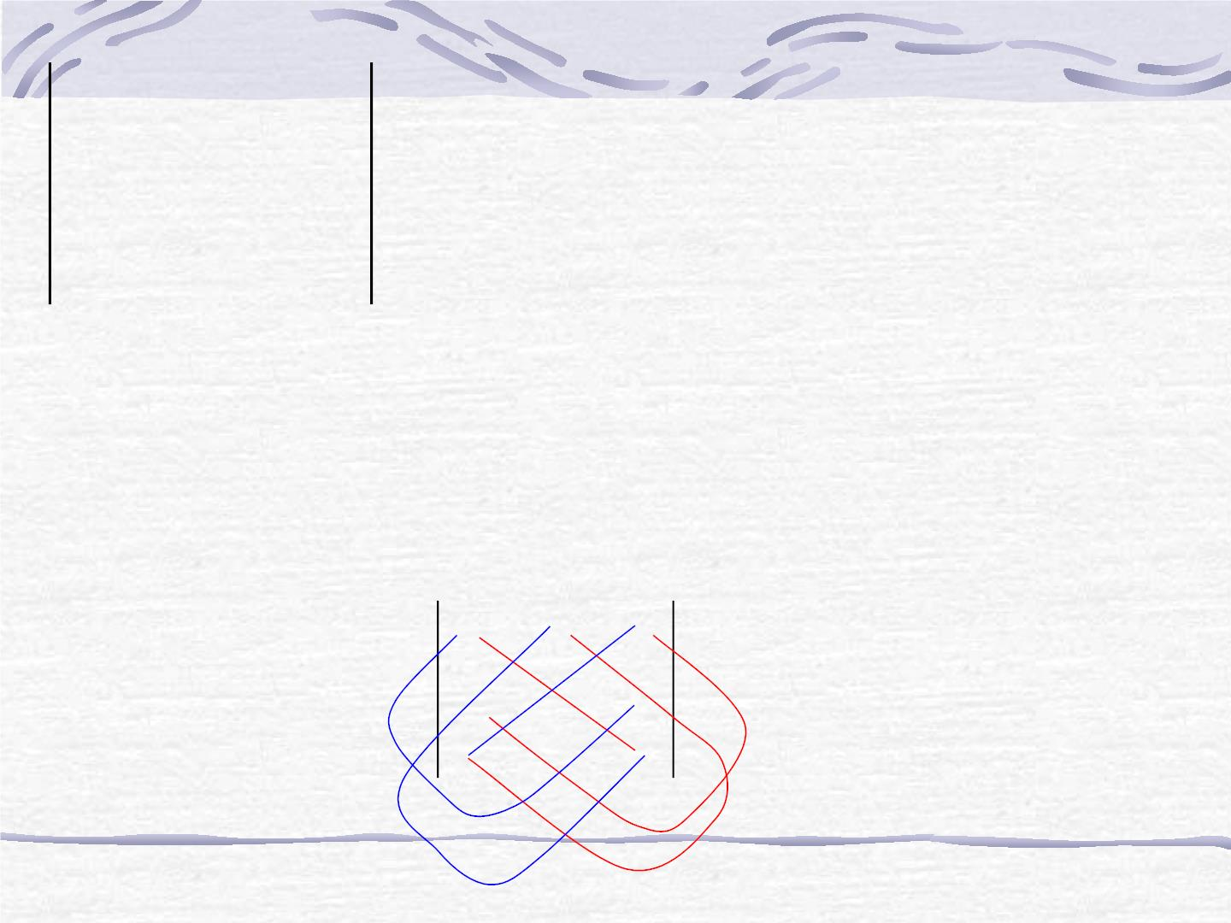
a a a
11
12
13


a a a a a a a a a
a a a

11 22 33
12 23 31
13 21 32
21
22
23
33
−
−
−
a a a a a a a a a .
a a a
13 22 31
11 23 32
12 21 33
31
32
1.六项的代数和。恰好是1，2，3这3个数的全排列的个数。
2.每项都是3个元素的乘积，分析这3个元素的下标：
它们取自不同行不同列。
123，231，312
a a a
11
12
13
321，132，213
a a a
21
22
23
a a a
31
32
33

Slide 9
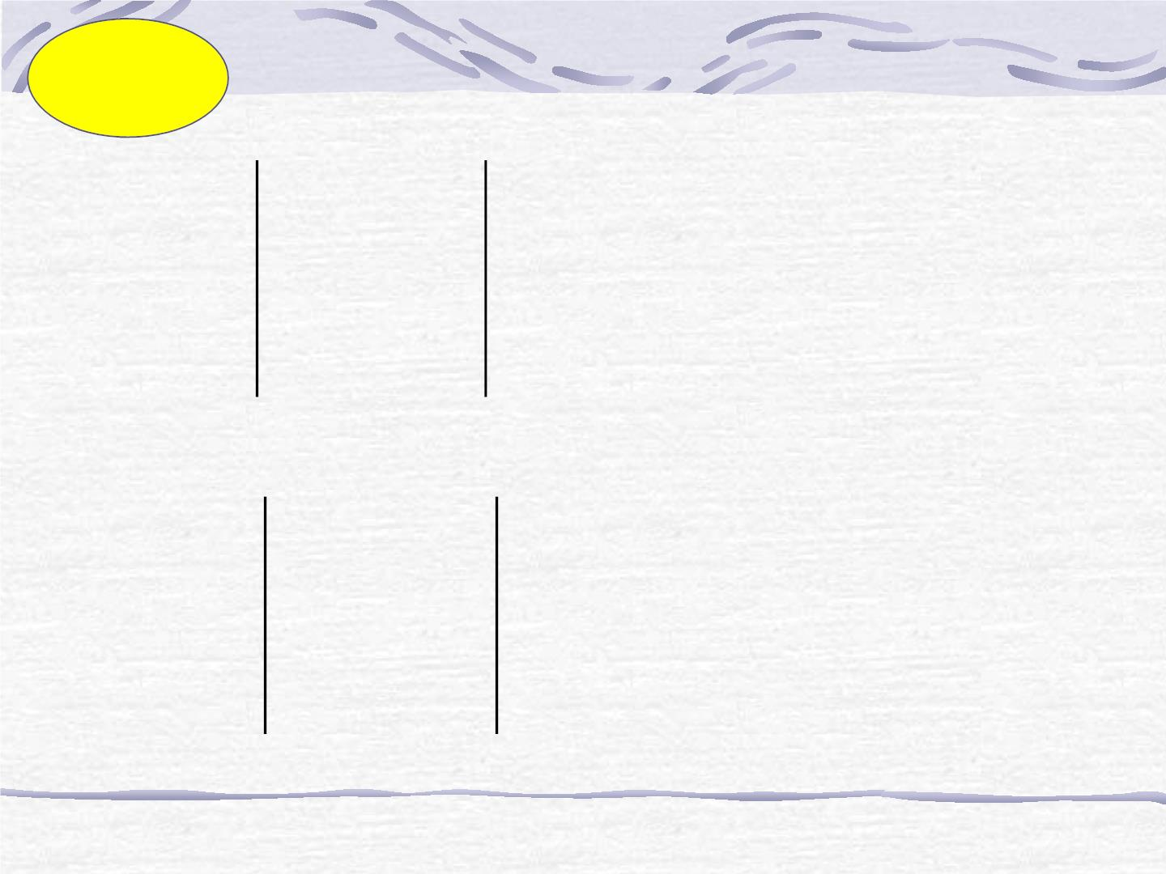
练习
1 4 3
5 2 1  ________ .
3 6 1
1 0 0
5 2 3  ________ .
3 3 5

Slide 10
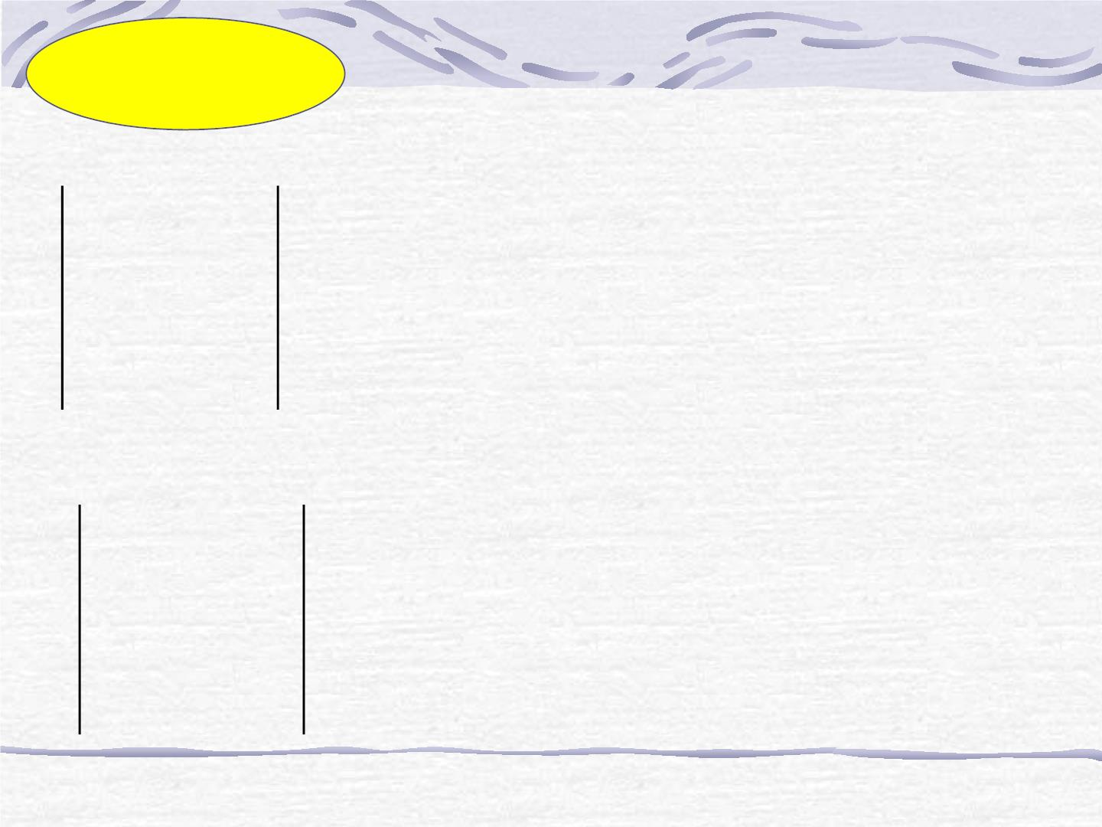
练习答案
1 4 3
5 2 1  (2 12 90)  (18 6 20)  80.
3 6 1
1 0 0
5 2 3  (1 0  0  0) (0 9  0) 1.
1
3 3 5

Slide 11
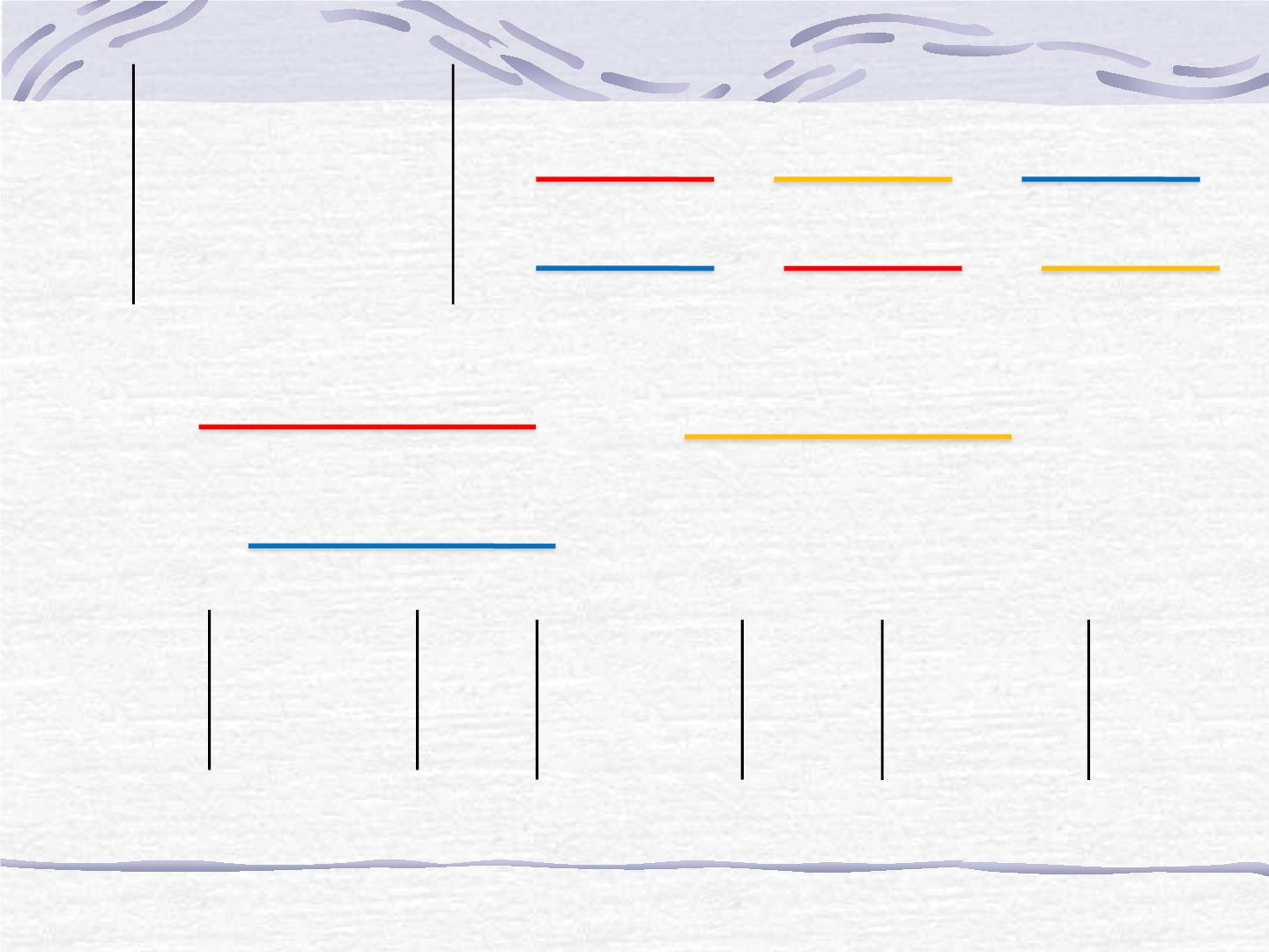
a a a
11
12
13


a a a a a a a a a


11 22 33
12 23 31
13 21 32
D a a a
21
22
23
−
−
−
a a a a a a a a a
a a a
13 22 31
11 23 32
12 21 33.
31
32
33
 a (a a  a a )
a (a a  a a )
23 32
11 22 33
12 23 31
21 33
a (a a  a a )
13 21 32
22 31
ª22 ª
23
ª21 ª
ª21 ª

ª11
ª₁₂
23
 a₁₃
22
.
ª32 ª
ª31 ª
a₃₁ a₃₂
33
33

Slide 12
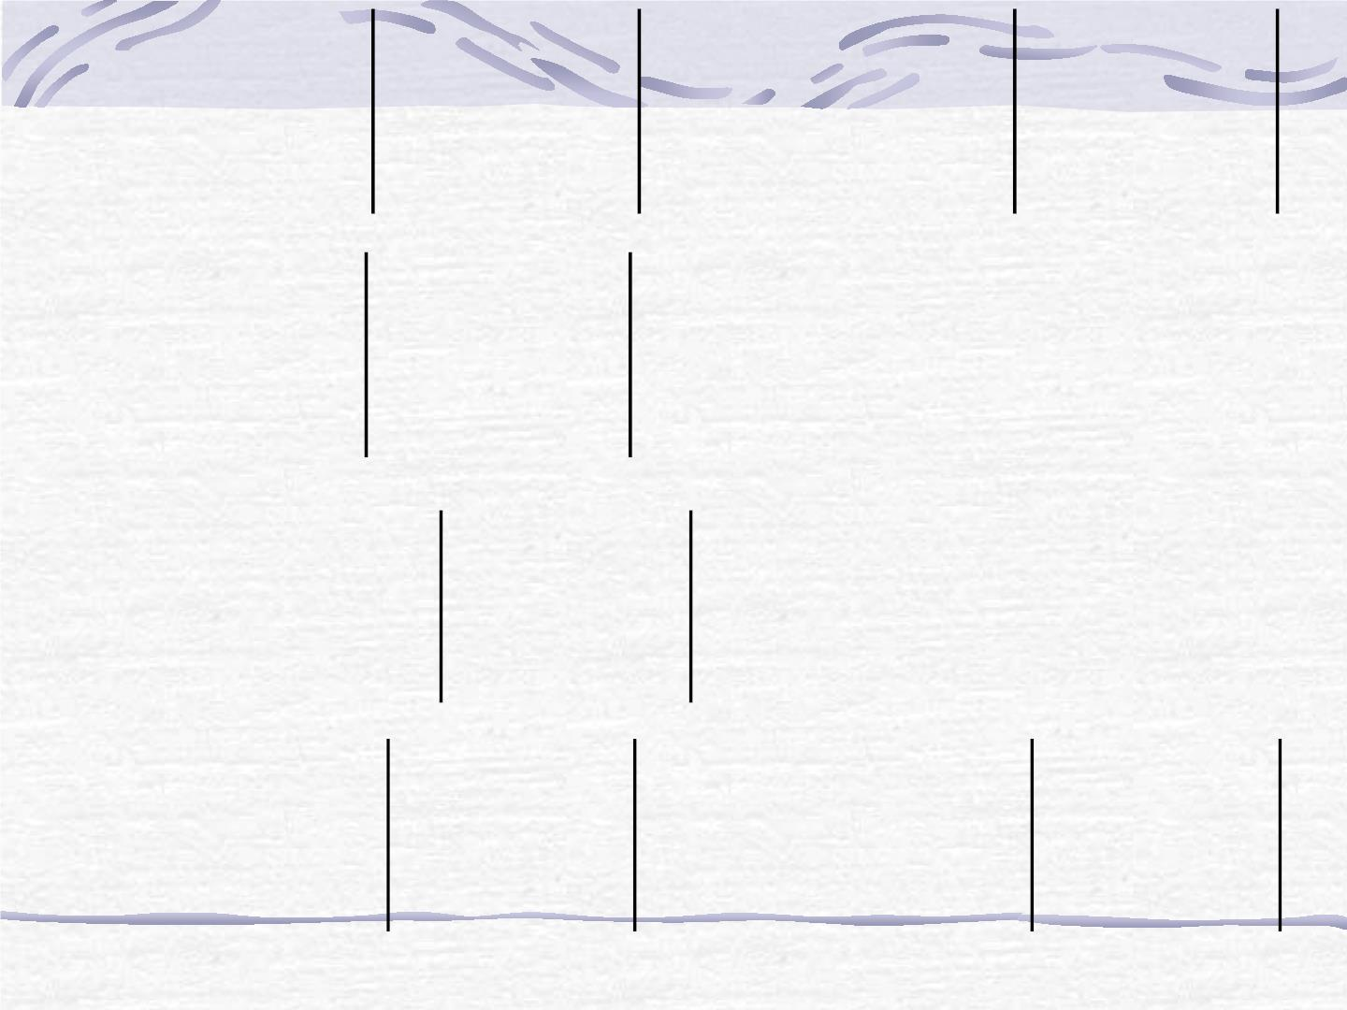
a a
ª21 ª
23
 
 22
23
 
1 2

a ( 1)
1 1
a ( 1)
11
ª32 ª
12
a₃₁ a₃₃
33
a a
 
 21
22
a ( 1)
1 3
.
13
ª31 ª
32
^{a a}23
记  
 22
A ( 1)
1 1
，
11
ª32 ª
33
ª21 ª
ª21 ª
 
1 2

23
 
1 3

22
A ( 1)
, A ( 1)
.
12
ª31 ª
13
a₃₁ a₃₂
33

Slide 13
D  a A  a A  a A .
11 11
12 12
13 13
类似地有
D  a A  a A  a A ，i 1，2，3.
i1 i1
i2 i2
i3 i3
或D  a A  a A  a A ，j 1，2，3.
1 j 1 j
2 j 2 j
3 j 3 j
A 称为元素a 的代数余子式。
ij
ij

Slide 14
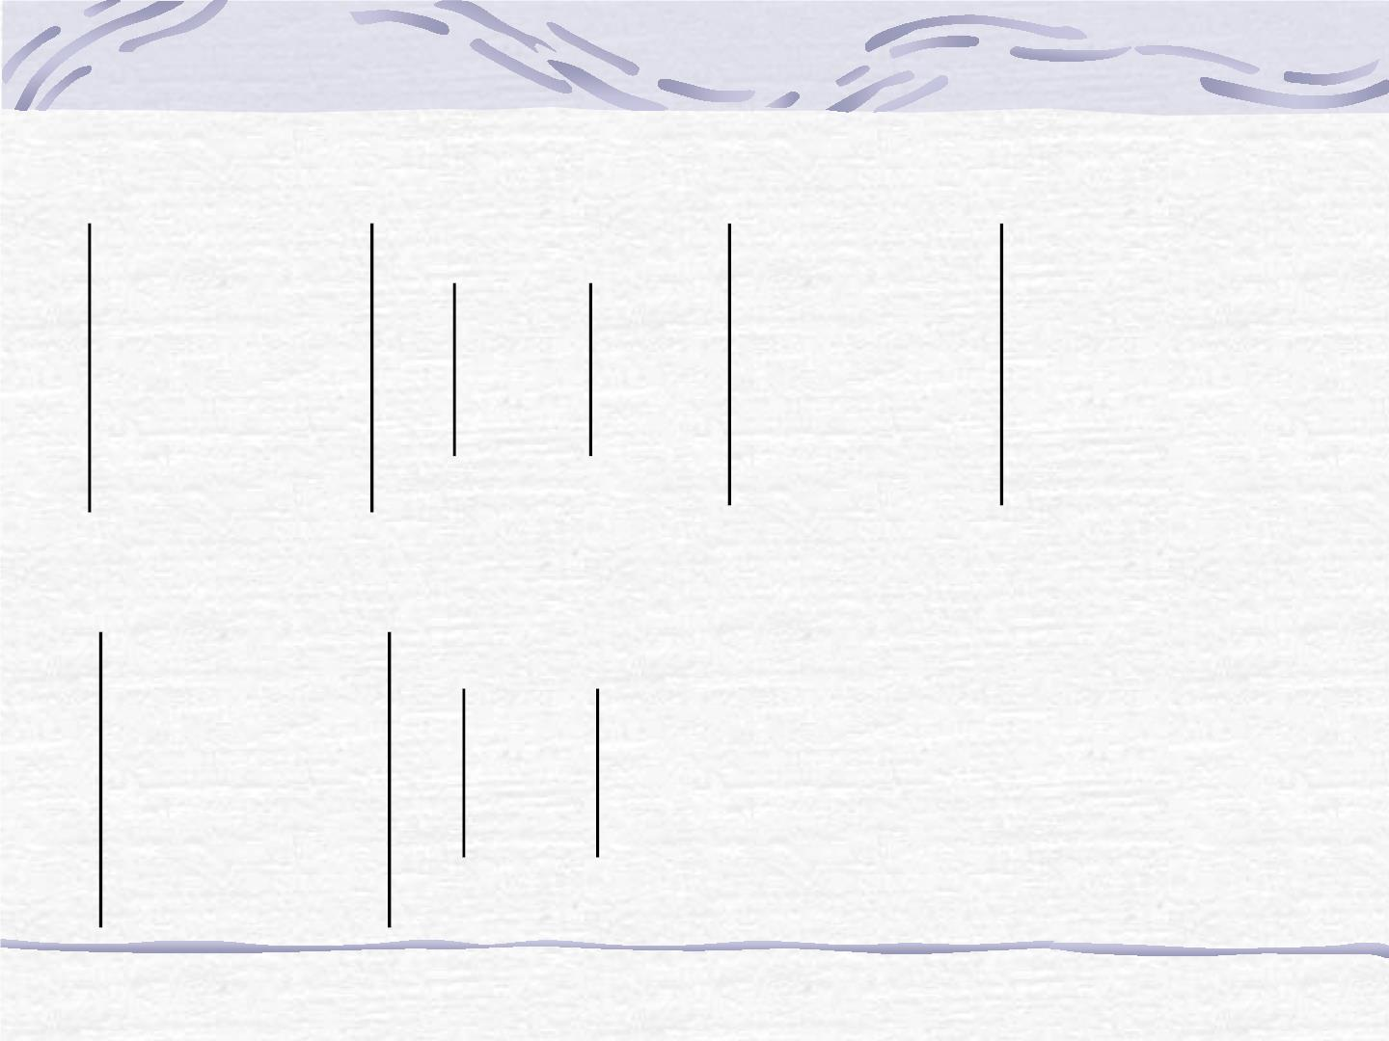
计算3阶行列式
1 0 0
1 4 3
2 3
用对角线
法则做更
简单。
5 2 3

.
−
5 2 1
3 6 1
3 5
3 3 5
1 4 8
0 2 9
0 6 1
2 9
6 1

.

Slide 15
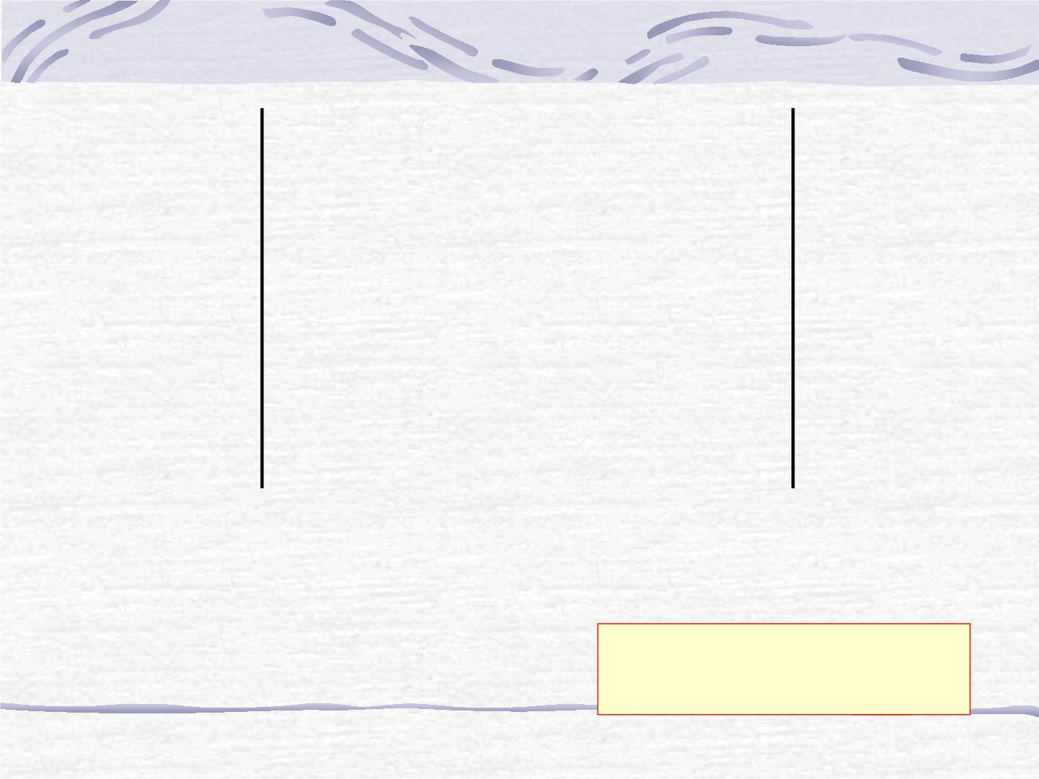
一般地,对n阶行列式,
a a ☹ a
11
12
1n
a a ☹ a
D

21
22
2n
  ☹ 
a a ☹ a
n1
n2
nn
余子式与代数余子式
Aij  (1)

i j
M
ªij
M
_{(1)}i j
M
A_{ij}
ij
ij
ij

Slide 16
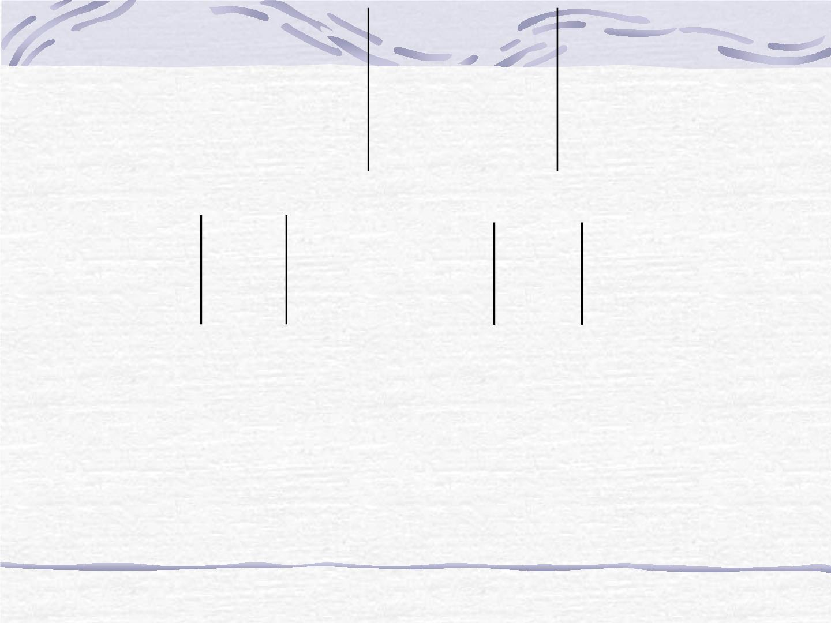
1 4 8
− 5 2 9
3 6 1
例如3阶行列式
1 4
1 4
M
 ,  
A
.
23
3 6
23
3 6
一般地，余子式为

Slide 17

M_{ij} 
a ☹ a a ☹ a
11
1( j1)
1( j1)
1n
 ☹   ☹ 
a ☹ a a ☹ a
(i1)1
(i1)( j1)
(i1)( j1)
(i1)n
a ☹ a a ☹ a
(i1)1
(i1)( j1)
(i1)( j1)
(i1)n
 ☹   ☹ 
a ☹ a a ☹ a
n1
n( j1)
n( j1)
nn

Slide 18

n阶行列式的定义
a a ☹ a
11
12
1n
a a ☹ a
D

21
22
2n
  ☹ 
a a ☹ a
n1
n2
nn
D  a A  a A ☹ a A (i 1, 2,☹n)
i1 i1
i2 i2
in in
或者
D  a A  a A ☹ a A ( j 1, 2,☹,n)
1 j 1 j
2 j 2 j
nj nj

Slide 19

特殊行列式 的计算
ª11
ª22
例1.
 a a ☹a

11 22
nn
ªnn
(未写出的为0)
这个行列式称为对角行列式。

Slide 20
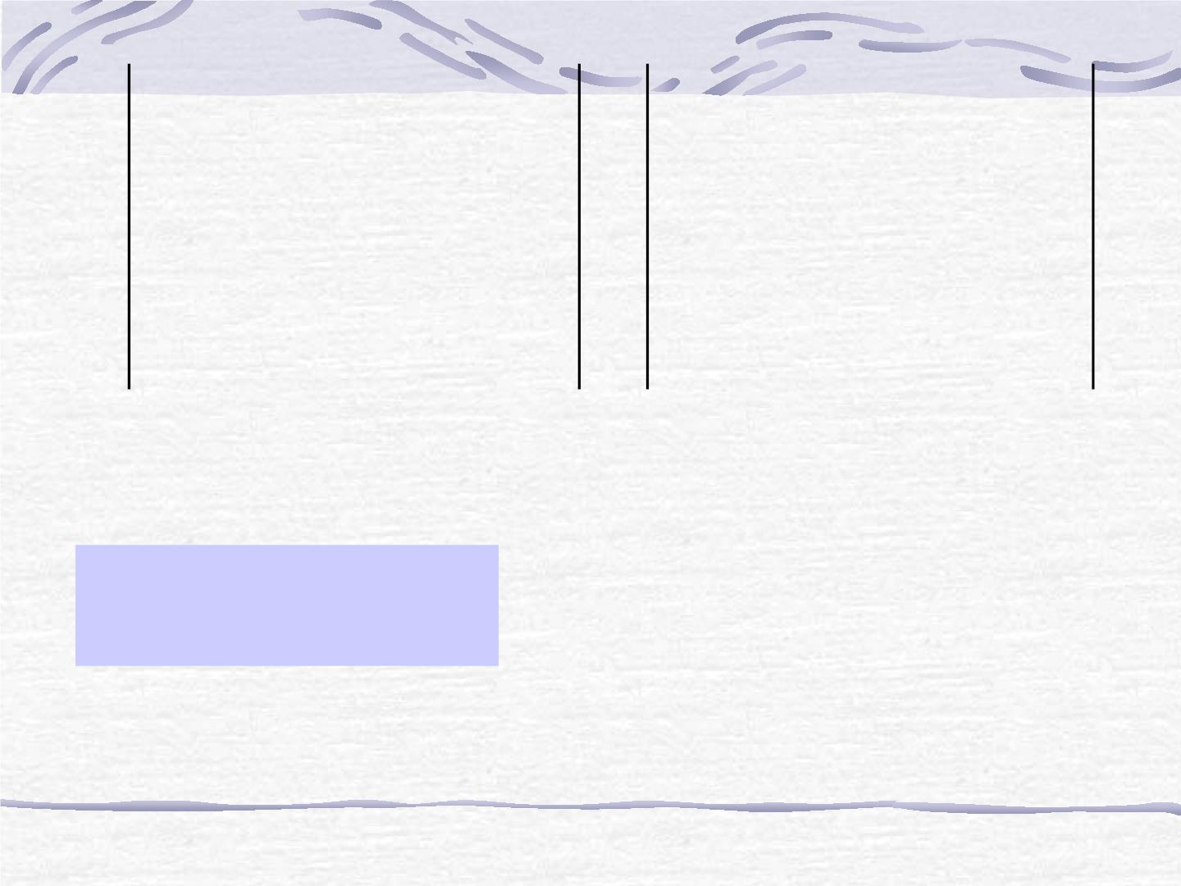
ª11
a a ☹ a
11
12
1n
ª21 ª
a₂₂ ☹ a_{2n}
例2.
22

  
 
ªn1 ª
a_{nn}
a_{nn}
n2
(未写出的为0)
 a a ☹a
11 22
nn
分别称为下三角行列式和上三角行列式。
统称为三角行列式。

Slide 21
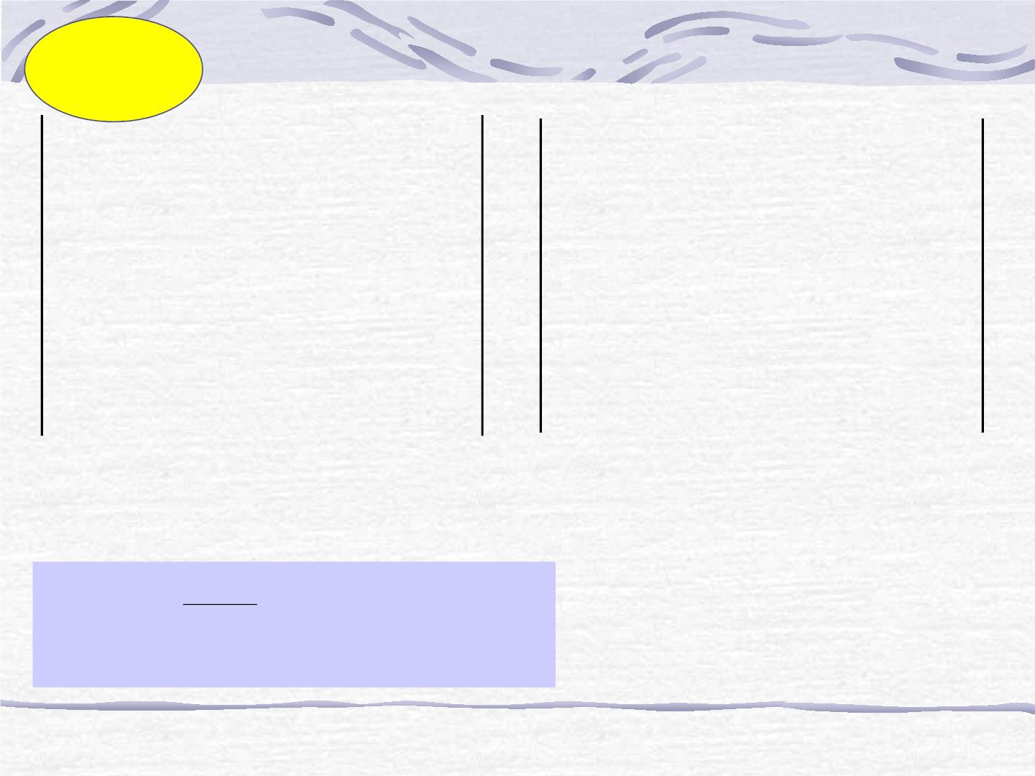
练习
ª1n
a ☹ a a
11
−
1(n 1)
1n
^{a a}2n
ª21 ^{☹ a}
2(n1)
−

2(n 1)


 
a ☹ a a
ªn1
n1
n(n1)
nn
(未写出的为0)
n(n1)
 (1) a a ☹a
2
统称为斜三角行列式。
1n 2(n1)
n1

Slide 22

例3.计算行列式
x y 0
0 x y 
   0
  x y 0
D 
0 x y
y ☹ 0 x
(未写出的为0)
0

Slide 23
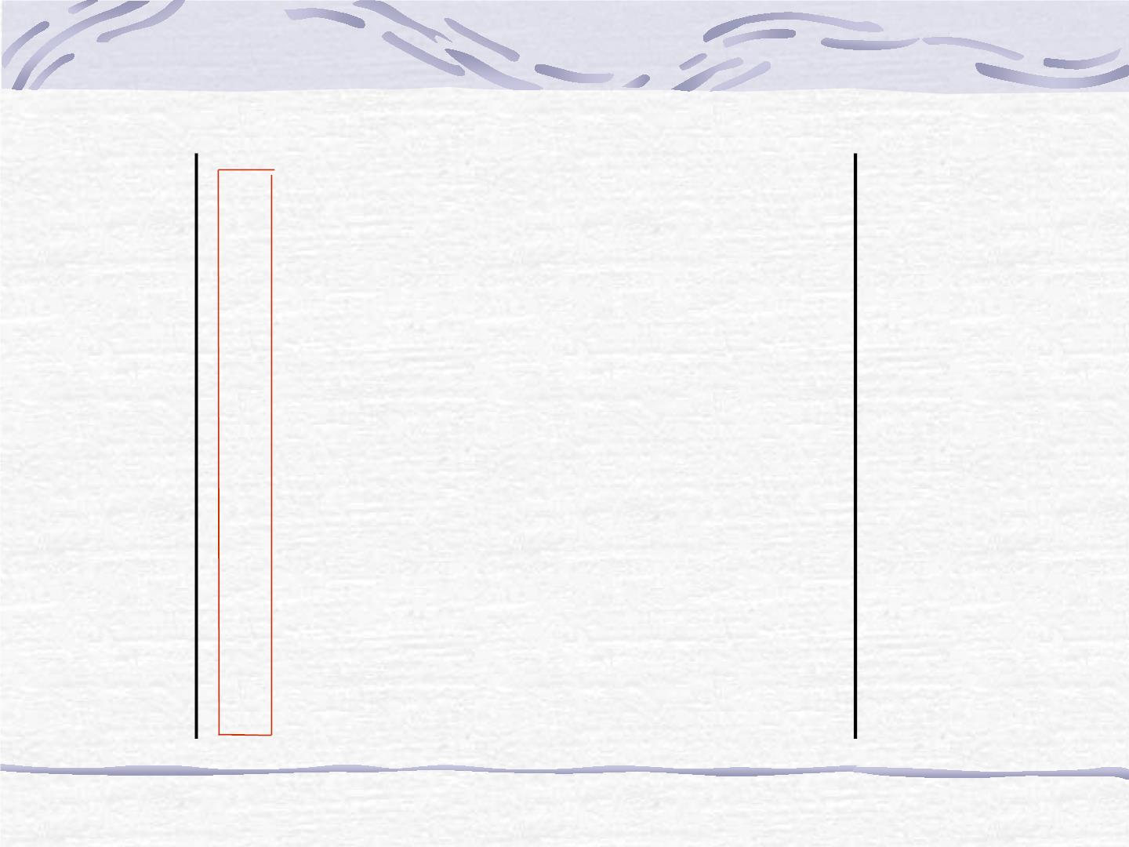
按第一列展开：
x y 0
0 x y 
   0
  x y 0
D 
0
0 x y
y ☹ 0 x

Slide 24
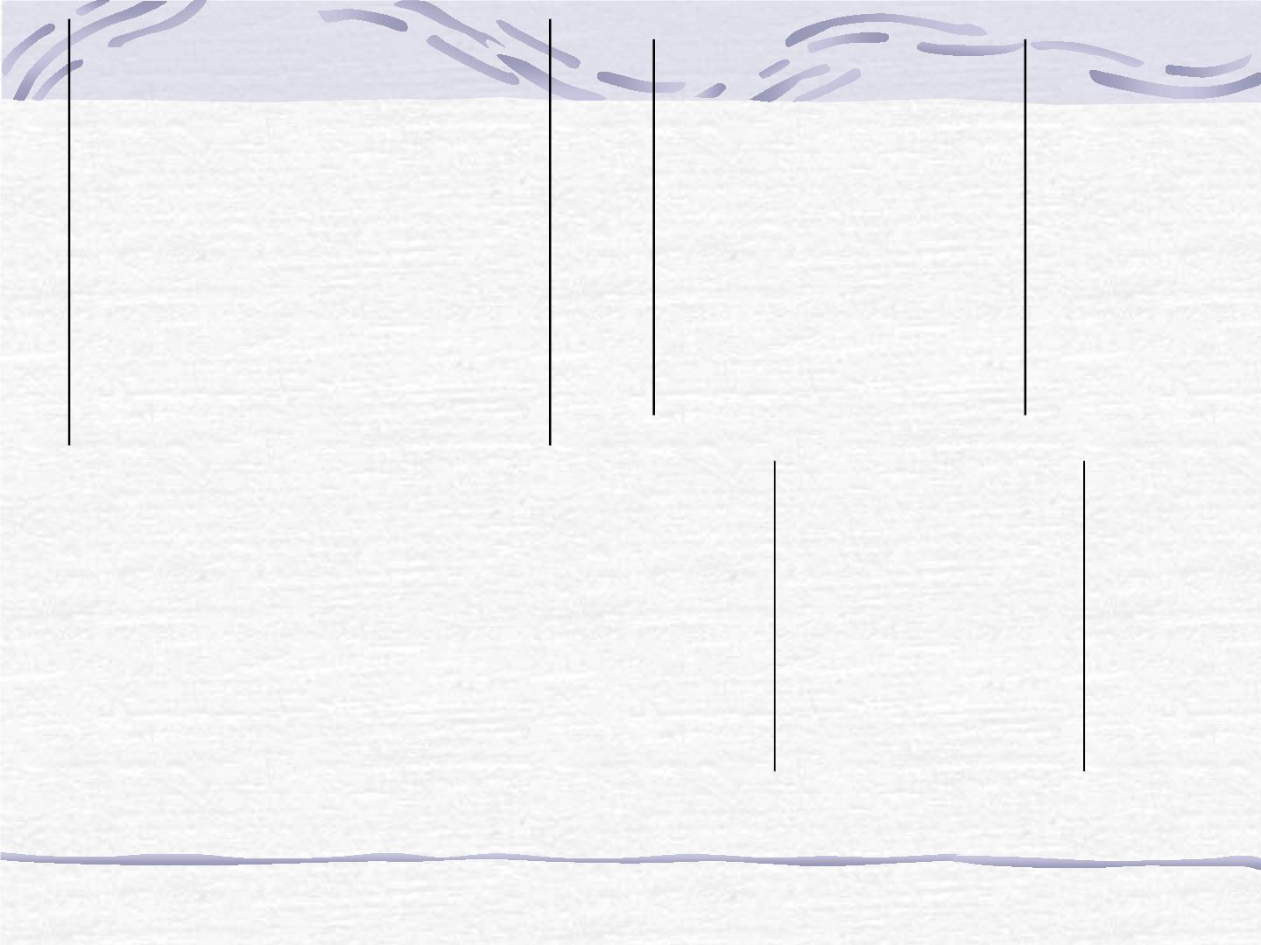
x y 0
x y
x y
 
x y
0 x y 
   0
 x

0
y
 x y 0
0 x y
x
☹
0 x
y
x y
( 1) y x
  ^{n1}

 y
x y
 x^{n}  (1)^{n1}
y
n

Slide 25

a
b
a
c
b
d




a b
c d
例4.求D_{2n} 
.
c
(未写出的为0)
d

Slide 26
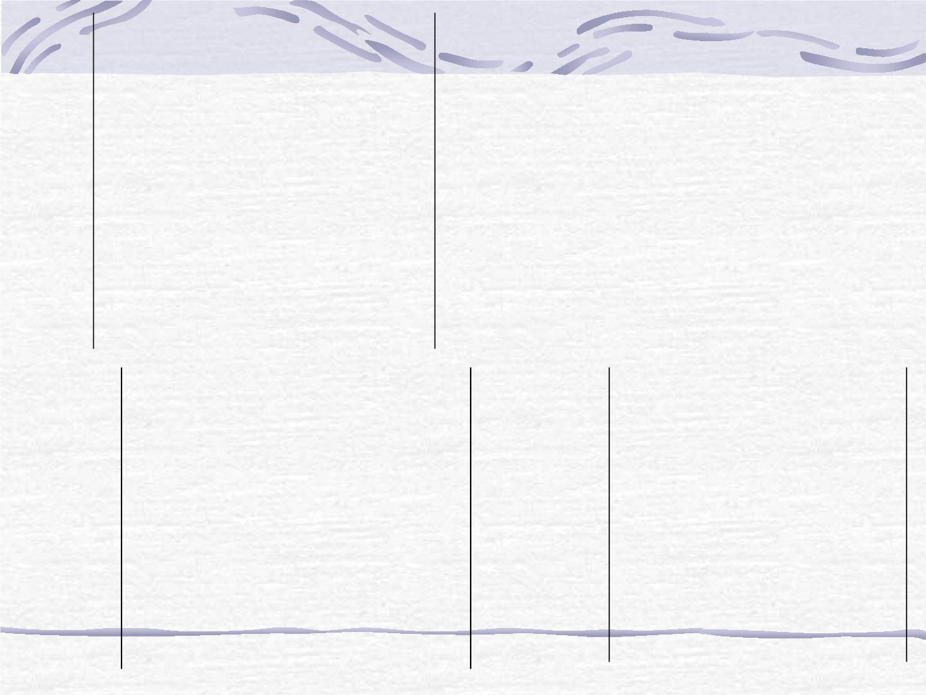
a 0 ☹ 0 0 ☹ 0 b
0 a ☹ 0 0 ☹ b 0
       
0 0 ☹ a b ☹ 0 0
0 0 ☹ c d ☹ 0 0
       
0 c ☹ 0 0 ☹ d 0
c 0 ☹ 0 0 ☹ 0 d
按 第1行展开，有
D 
2n
a
b 0
0 a
b







a b
c d
a b
c d
D_{2n}  a
  2n1
( 1) b

c
d
c
d
0
d
c
0

Slide 27

adD bcD
第1个按r 展开，第2个按c 展开
−
2n 2
−
2n1
1
2n 2
 (ad bc)D_{2n2}
 (ad bc)(ad bc)D_{2n4}
☹ 
 
2
(ad bc) D
2(n2)
n1
(ad bc) D
2(n(n1))
n1
(ad bc) D .
 
2
D₂  ad bc，
 
D (ad bc) .
n
2n

Slide 28
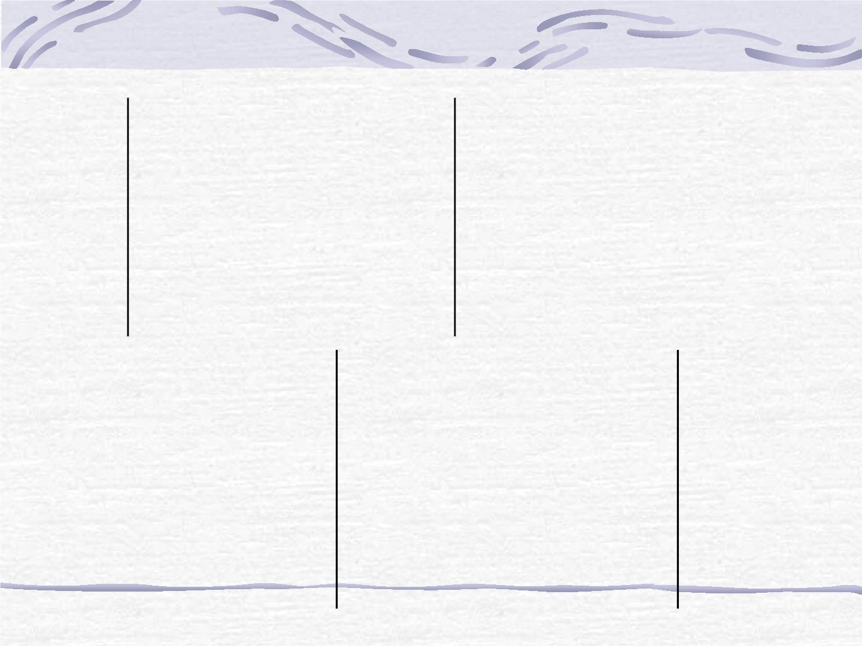
行列式的性质
a a ☹ a
11
12
1n
a a ☹ a
设D 
21
22
2n
则转置行列式为
  ☹ 
a a ☹ a
n1
n2
nn
a a ☹ a
11
21
n1
n2
a a ☹ a
D^{T} 
12
22
  ☹ 
a a ☹ a
1n
2n
nn

Slide 29
性质1：D  D^{T}
由行列式的定义即可证明这条性质。
在行列式中，行和列的位置是对称的，
对行成立的，对列也成立。
因此下面只介绍关于行列式的行的性质。

Slide 30
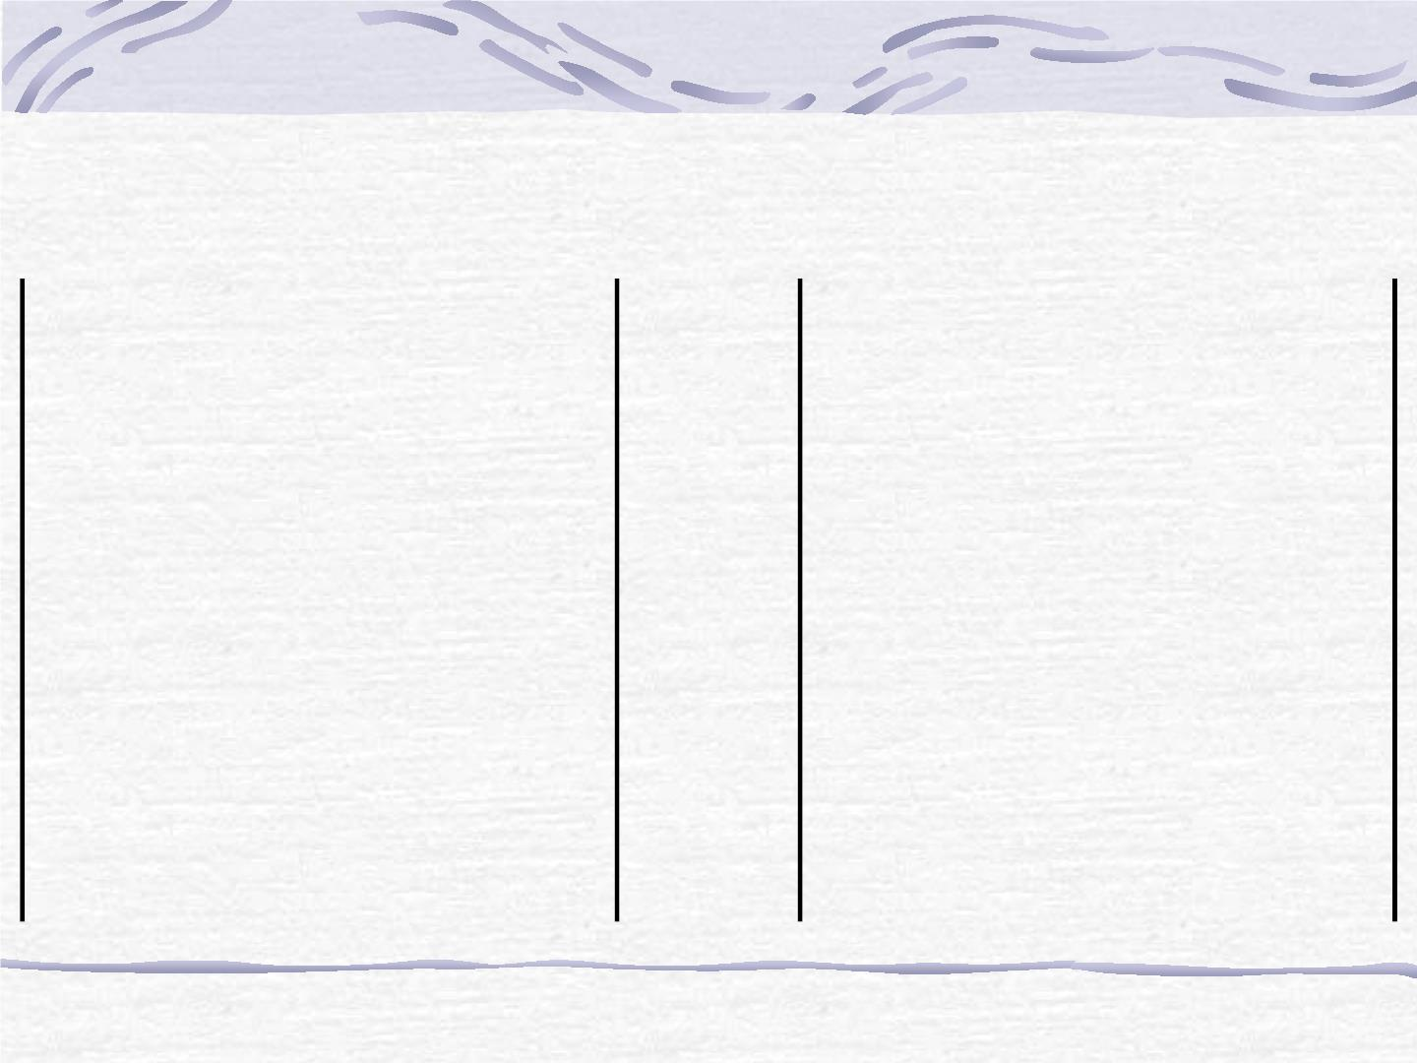
性质2：互换两行，行列式变号。即
a ☹ a a ☹ a
11
1n
11
1n
 ☹   ☹ 
a ☹ a a ☹ a
i1
in
j1
jn
 ☹     ☹ 
a ☹ a a ☹ a
j1
jn
i1
in
 ☹   ☹ 
a ☹ a a ☹ a
n1
nn
n1
nn

Slide 31
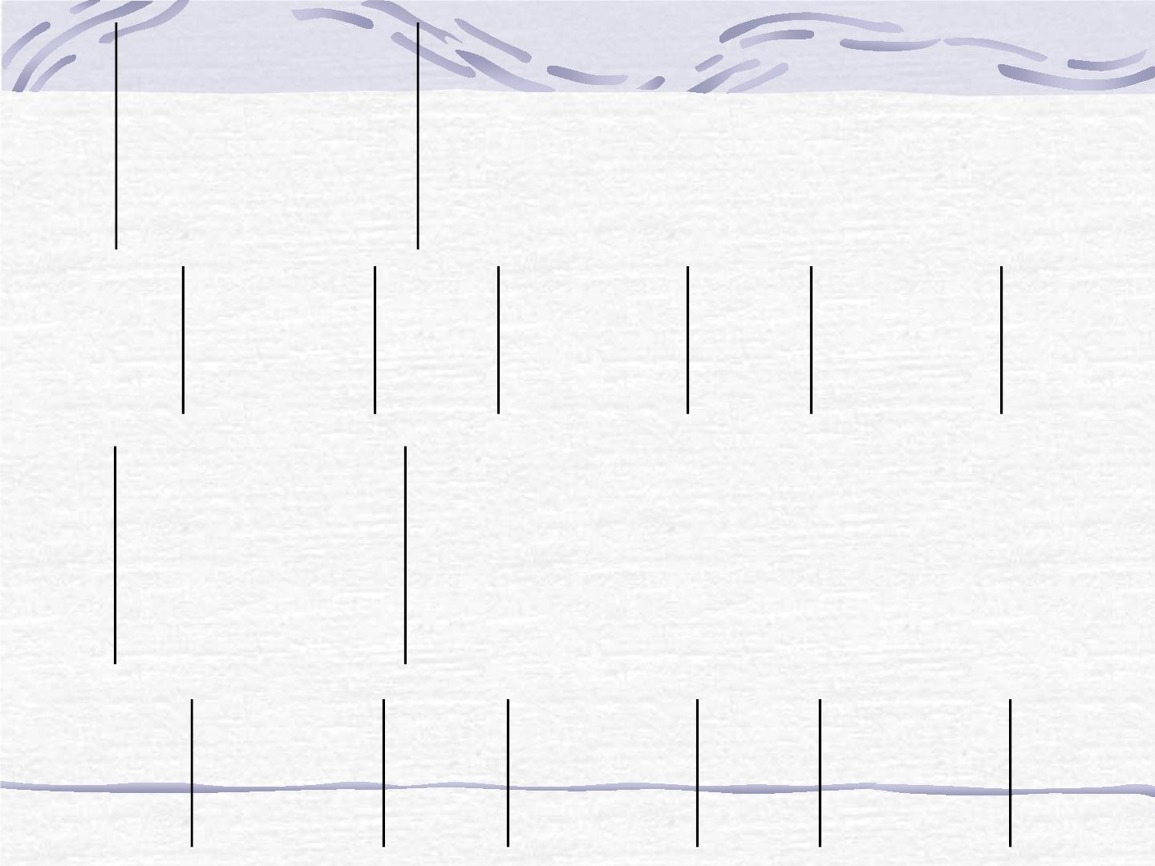
a a a
11
12
13


a a a a a a a a a


11 22 33
12 23 31
13 21 32
D a a a
21
22
23
−
−
−
a a a a a a a a a
a a a
13 22 31
11 23 32
12 21 33
31
32
33
ª22 ª
ª21 ª
ª21 ª
22

a₁₁
23
−
a₁₂
23

a₁₃
.
ª32 ª
33
a₃₁ a₃₃
a₃₁ a₃₂
a a a


21
22
23
a a a a a a a a a
D  a a a 
12 21 33
13 22 31
11 23 32
1
11
12
13
−
−
−
a a a a a a a a a
a a a
11 22 33
13 21 32
12 23 31
31
32
33
ª22 ª
ª21 ª
23
ª21 ª
 
a₁₁
23

a₁₂
−
a₁₃
22
.
ª32 ª
33
a₃₁ a₃₃
a₃₁ a₃₂

Slide 32
推论：若行列式中有两行元素完全相同，
则行列式为零。
设A 为元素a 的代数余子式，则有：
ij
ij
a A  a A ☹ a A  0 (i  j)
j1 i1
j2 i2
jn in
a A  a A ☹ a A  0 (i  j)
1 j 1i
2 j 2i
nj ni

Slide 33
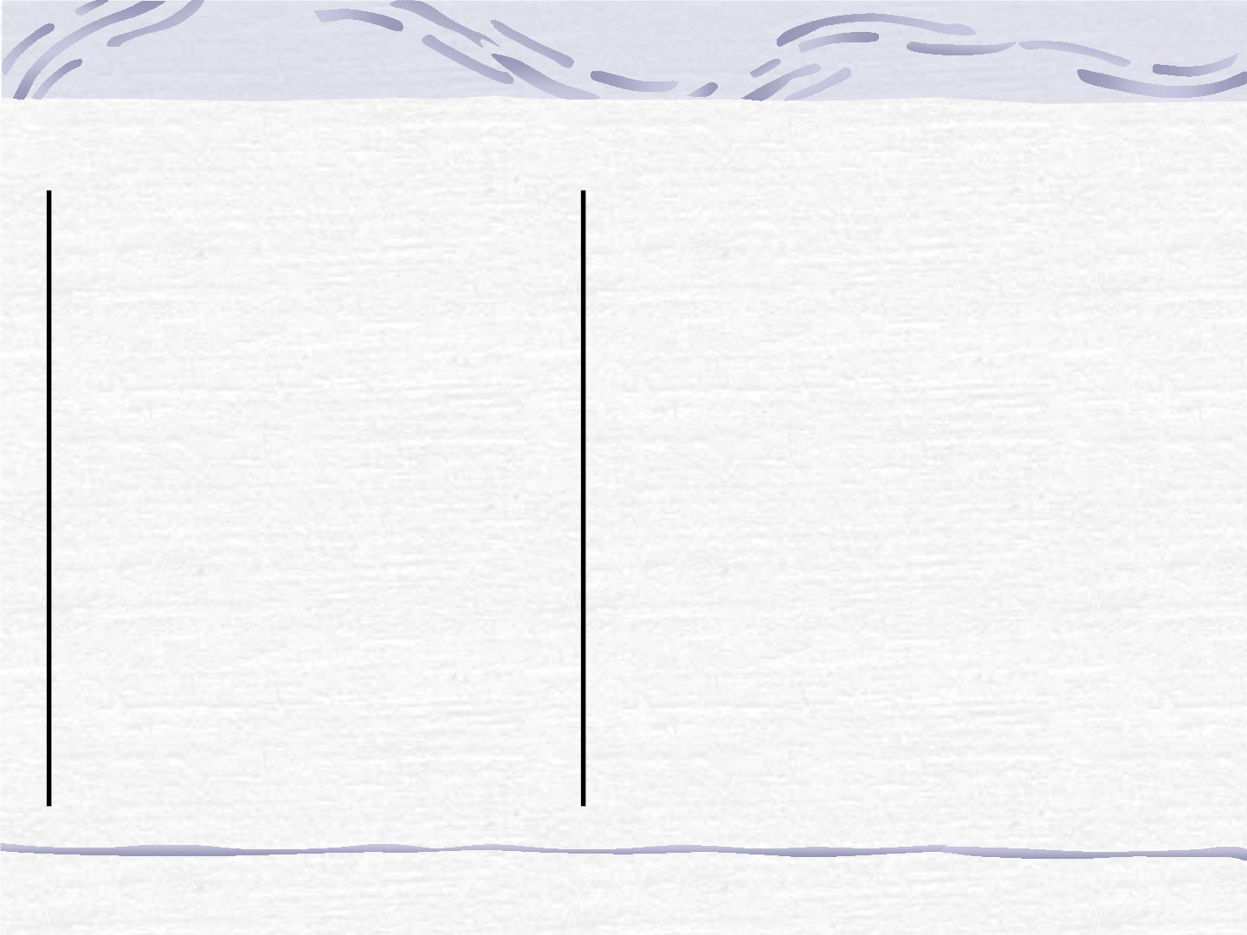
怎么证明呢？
我们考虑下面的行列式
a ☹ a
11
1n
两行相同行列式的值为0.
将行列式按第j行展开.
 ☹ 
a ☹ a
i1
in
 ☹ 
a ☹ a
i1
in
 ☹ 
a ☹ a
n1
nn

Slide 34
D, (i  j).
a A  a A ☹ a A 

j1 i1
j2 i2
jn in


0, (i j).
D, (i  j).
a A  a A ☹ a A 

1 j 1i
2 j 2i
nj ni


0, (i j).
这是非常有用的两个公式，应该记住。

Slide 35
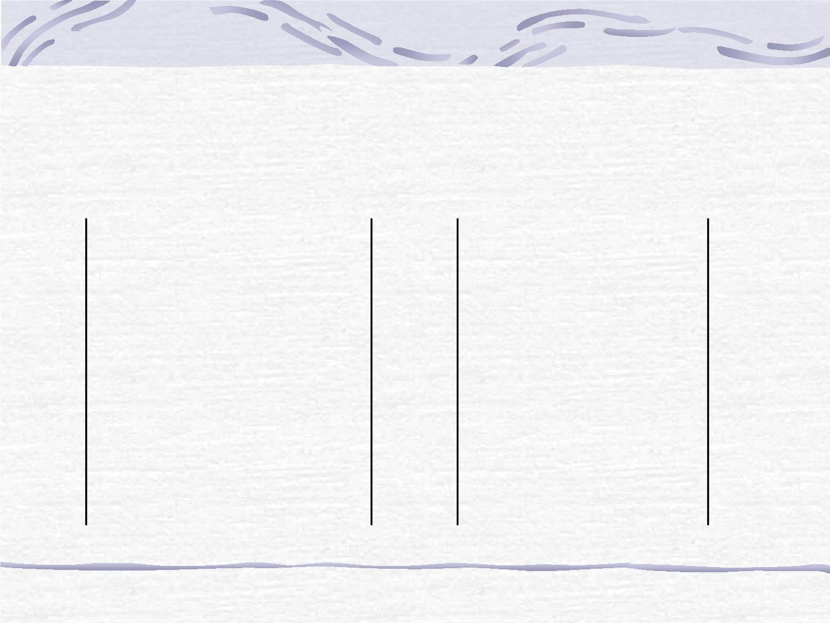
性质3：用数k乘行列式某一行中所有元
素，等于用k乘此行列式。
即：
a ☹ a a ☹ a
11
1n
11
1n
 ☹   ☹ 

ka ☹ ka k a ☹ a
i1
in
i1
in
 ☹   ☹ 
a ☹ a a ☹ a
n1
nn
n1
nn

Slide 36
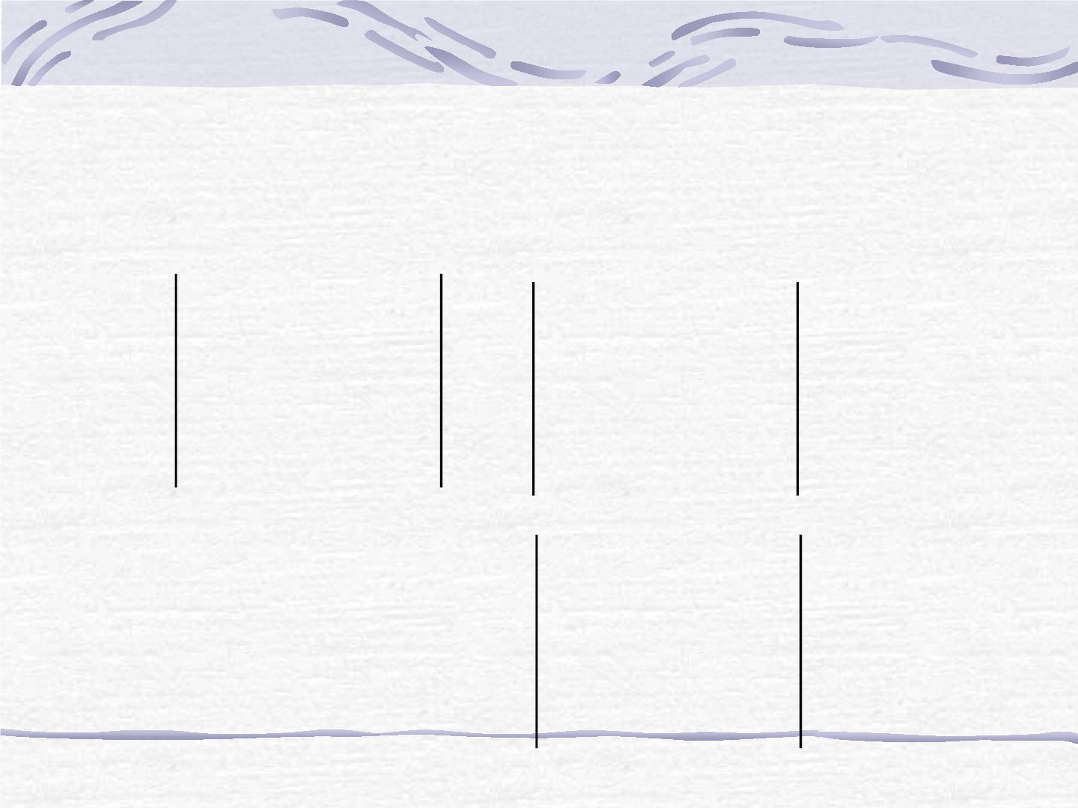
推论：某一行的所有元素的公因子可以
提到行列式符号的外面。
8 4 6
2 1 1
16 2 7
4 2 3
 2 2 1 1
16 2 7
2 2 3
 4 1 1 1
8 2 7

Slide 37
性质4：行列式某一行元素加上另
一行对应元素的k倍，行列式的值
不变。即：

Slide 38
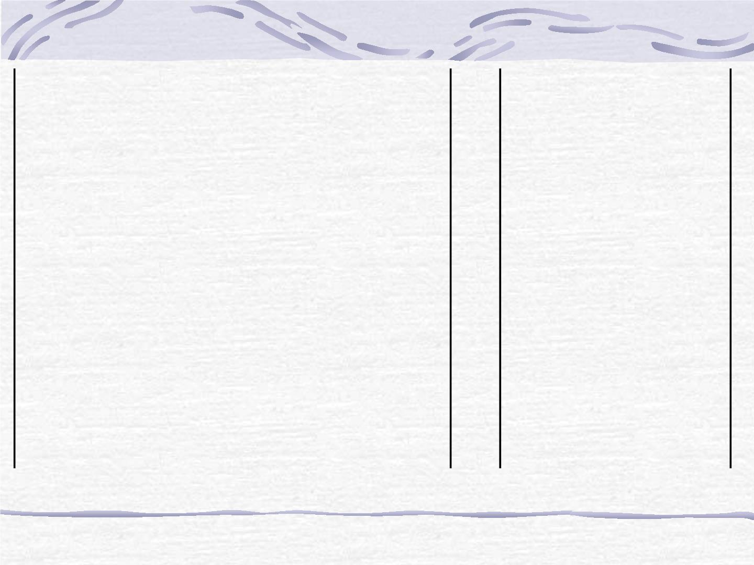
a ☹ a a ☹ a
11
1n
11
1n
 ☹   ☹ 
a  ka ☹ a  ka a ☹ a
i1
j1
in
jn
i1
in
 ☹    ☹  .
a ☹ a a ☹ a
j1
jn
j1
jn
 ☹   ☹ 
a ☹ a a ☹ a
n1
nn
n1
nn

Slide 39

ª11 ^{☹ a}
1n
 ☹ 
a  ka ☹ a  ka
i1
j1
in
jn
 ☹ 
a_{j1} ☹ a
jn
 ☹ 
ªn1 ^{☹ a}
nn

Slide 40
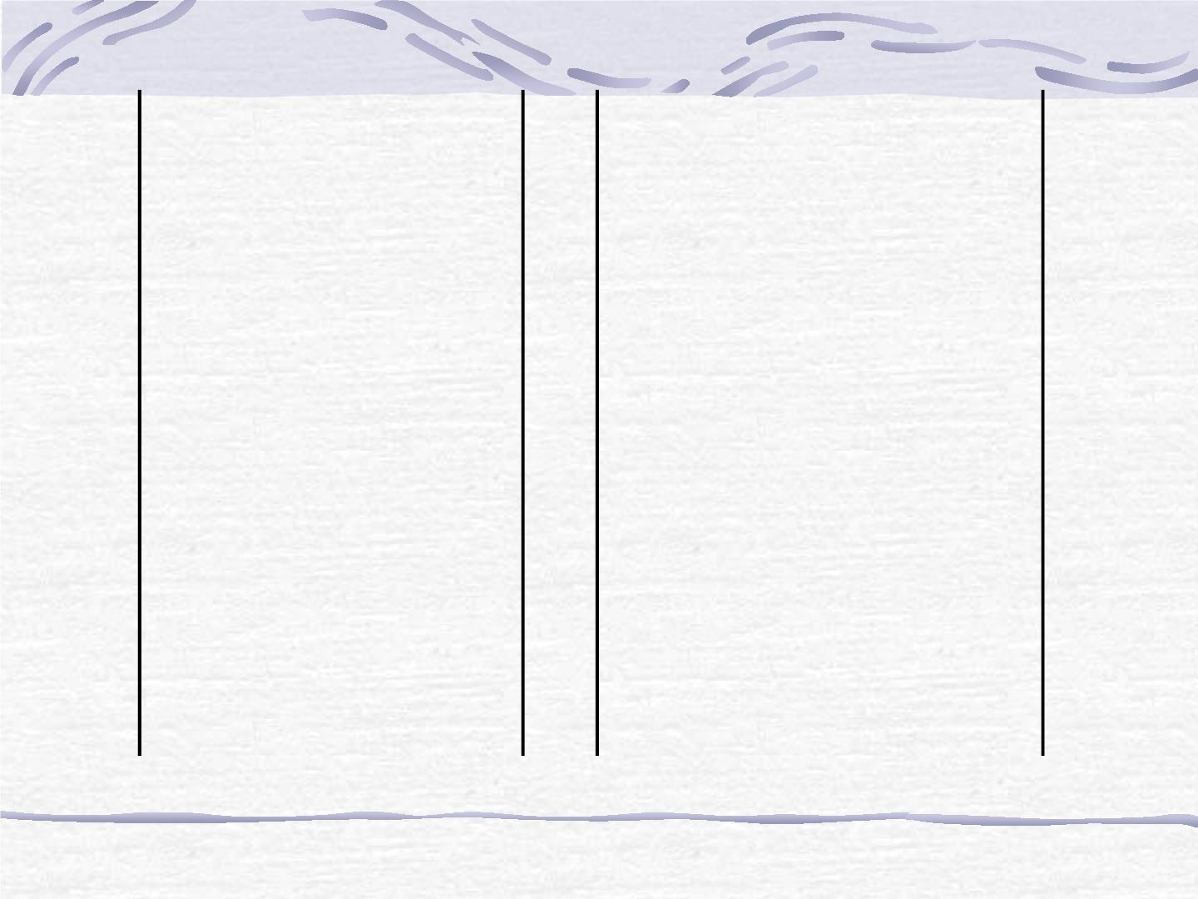
a ☹ a a ☹ a
11
1n
11
1n
 ☹   ☹ 
a ☹ a ka ☹ ka
i1
in
j1
jn
 ☹    ☹ 
a ☹ a a ☹ a
j1
jn
j1
jn
 ☹   ☹ 
a ☹ a a ☹ a
n1
nn
n1
nn

Slide 41
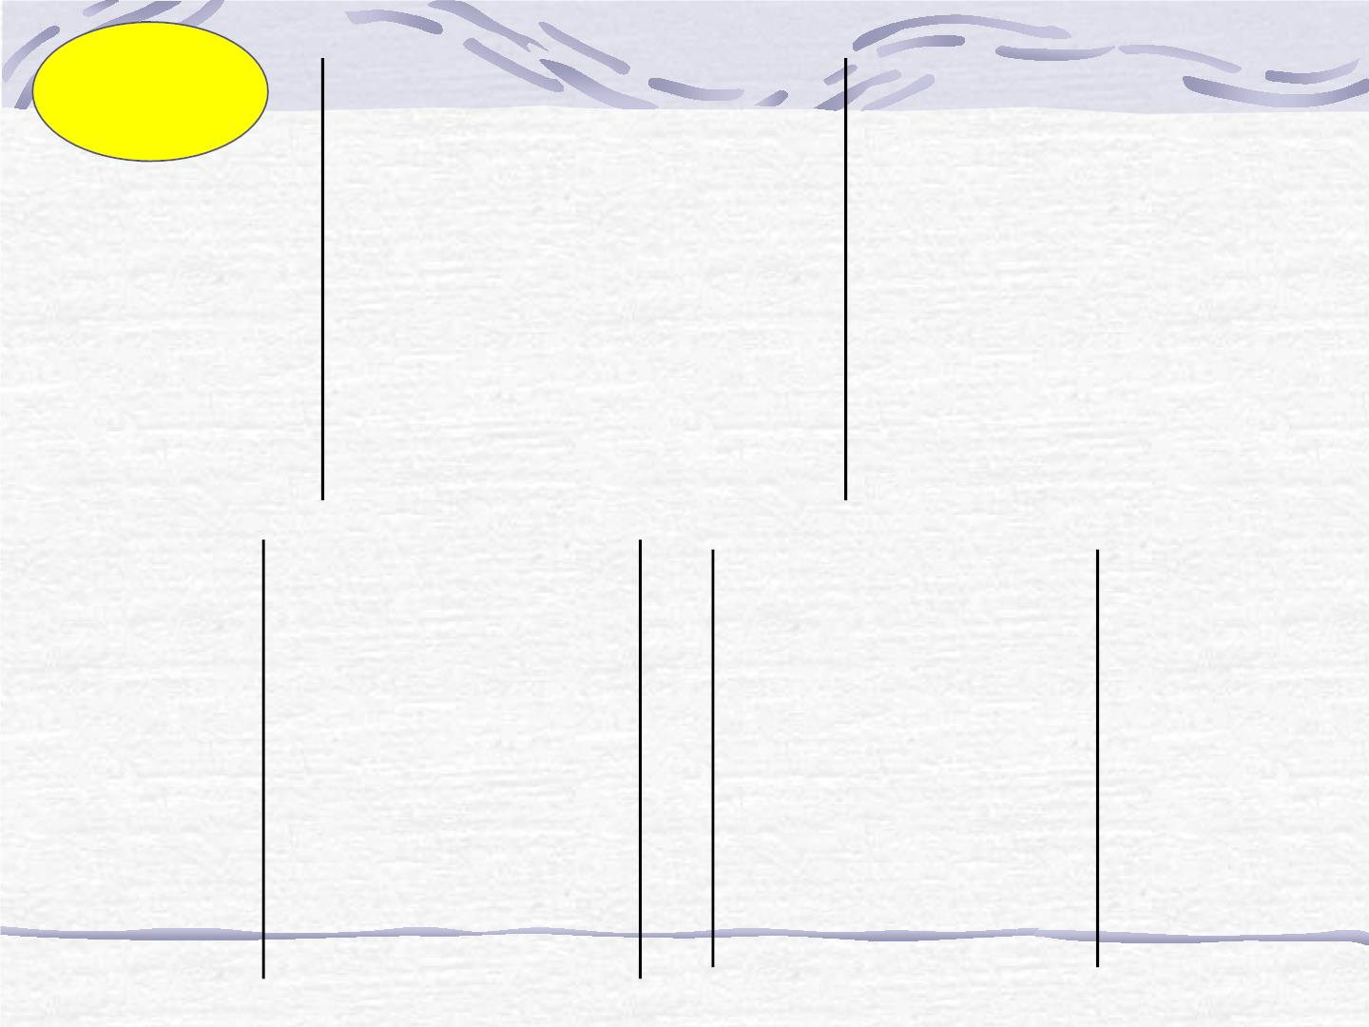
问题 a₁₁ ☹ a_{1n}
 ☹ 
a  b ☹ a  b  ?
i1
1
in
n
 ☹ 
ªn1 ^{☹ a}
nn
a₁ ₁ ☹ a_{1n}
a₁ ₁ ☹ a_{1n}
 ☹ 
 ☹ 

a ☹ a b
☹
b_{n}
i1
in
1
 ☹ 
a_{n1} ☹ a_{n n}
 ☹ 
a_{n1} ☹ a_{n n}

Slide 42
性质5：若行列式某一行的元素是两数之
和，则行列式可拆成两个行列式的和。
推论：若行列式某一行的元素都是m
个元素的和，则行列式可以写成m个
行列式的和。

Slide 43

练习
写出行列式的性质。
证明你写出的行列式的性质。

Slide 44
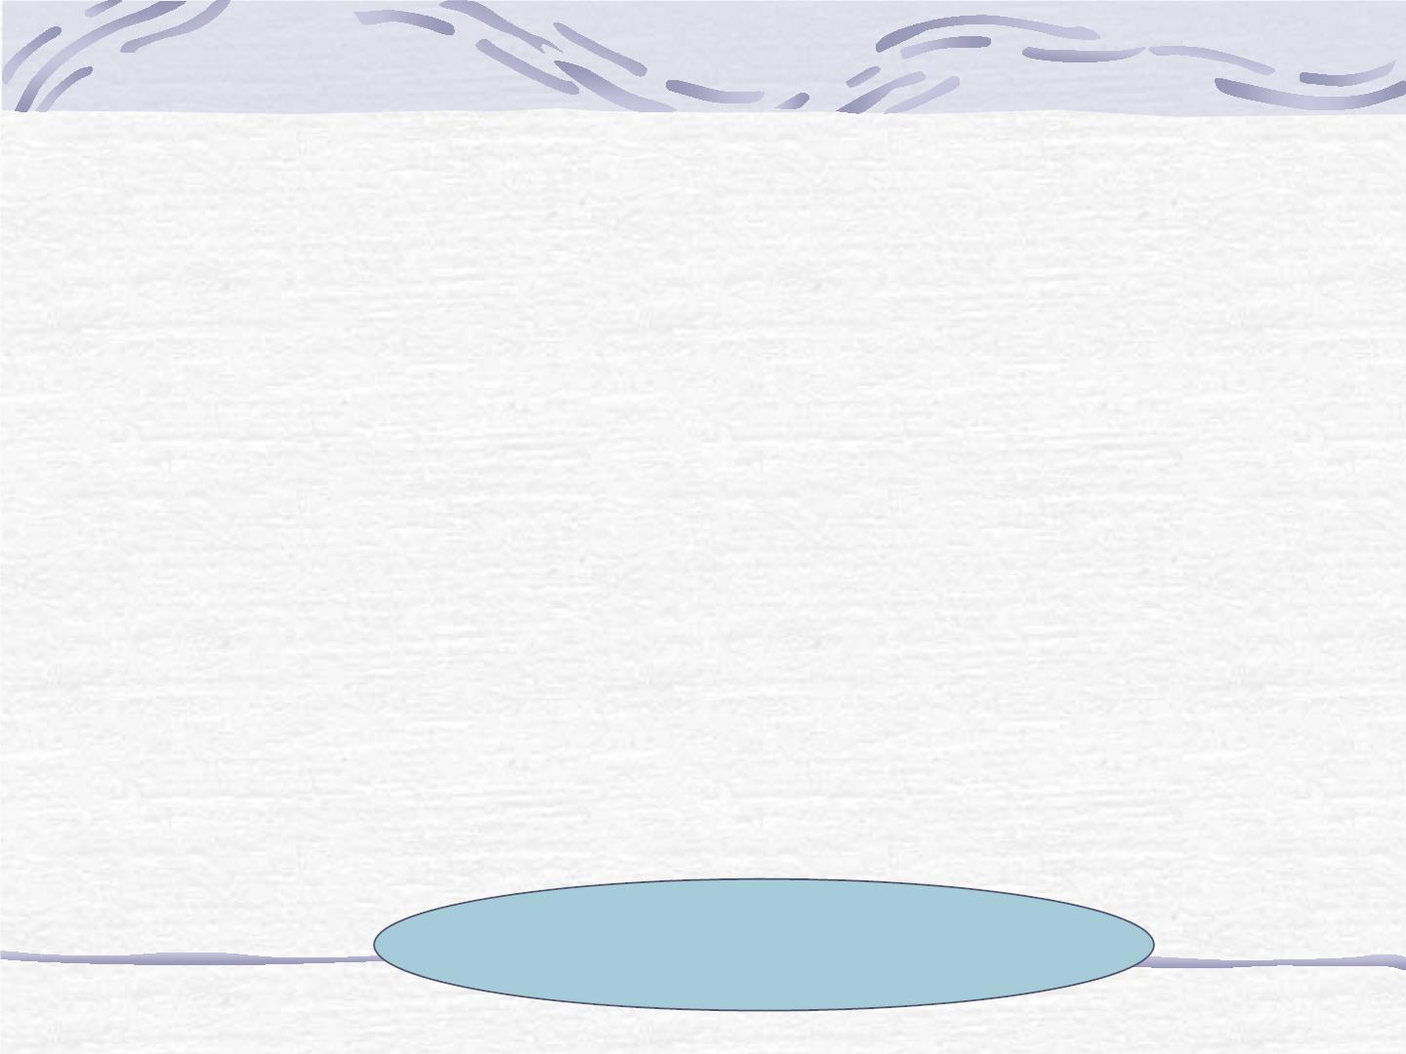
性 质2：互换两行，行列式变号。
性质3：用数k乘行列式某一行中所有元
素，等于用k乘此行列式。
性 质4：行列式某一行元素加上另一行
对应元素的k倍，行列式的值不变。
最重要的三个性质。

Slide 45

克莱姆法则
考虑方程组

a x  a x ☹ a x  b

11 1
12 2
1n n
1

a x  a x ☹ a x  b

21 1
22 2
2n n
2

☹☹☹☹
a x  a x ☹ a x  b


n1 1
n2 2
nn n
n
与二,三元方程组类似,n元方程组
的解也可用行列式表示.

Slide 46
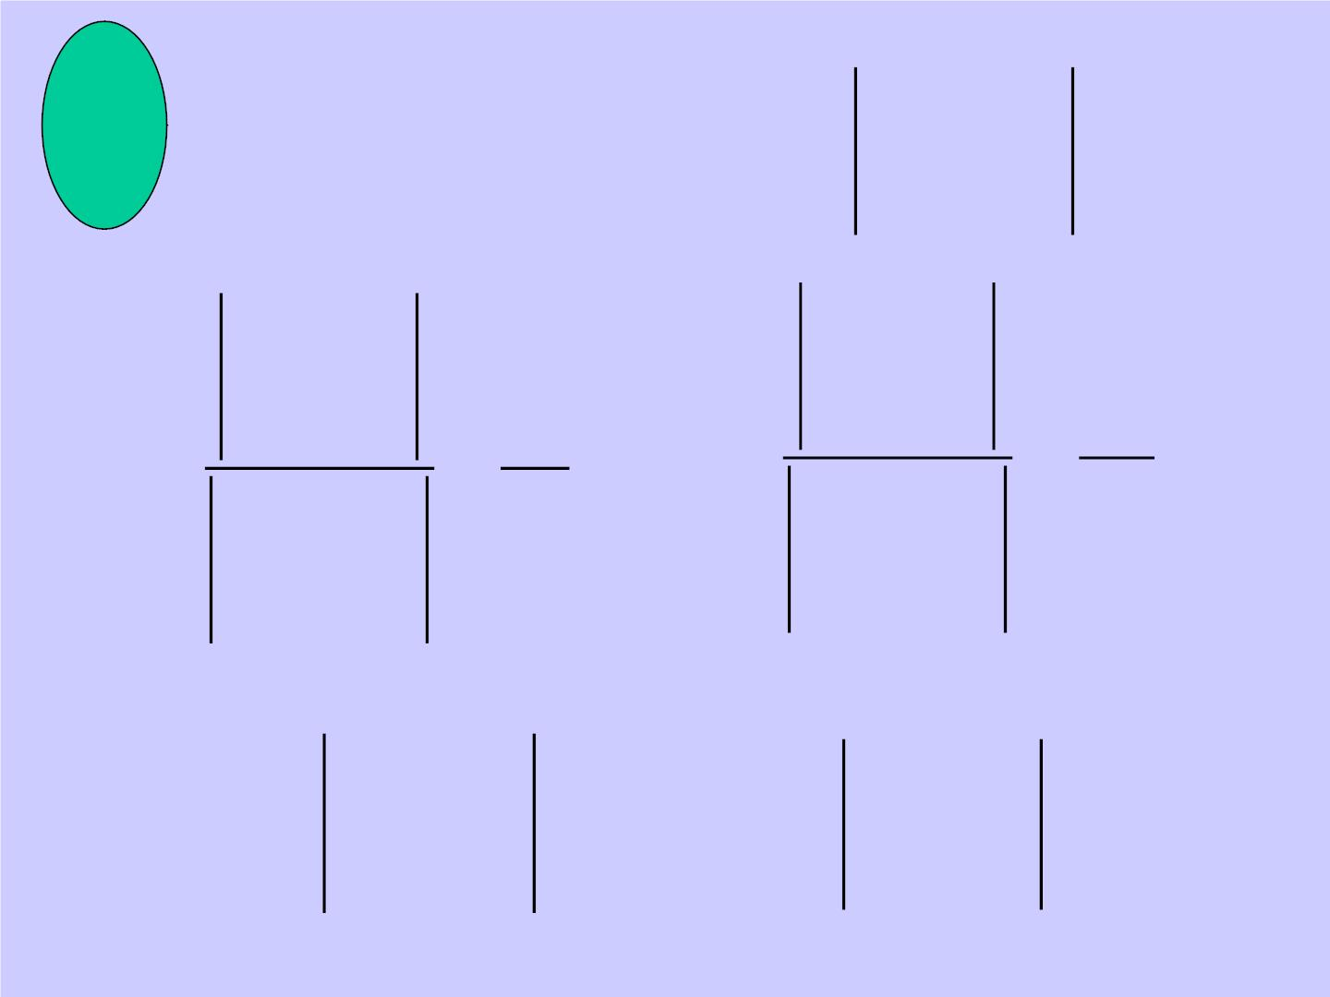

a x  a x  b ,
复
习
ª11 ª

11 1
12 2
1

12

D
0.

a x  a x  b .
ª21 ª
21 1
22 2
2
22
^{b}1 ª
12
a₁₁ b
1
^{b}2 ª
D
ª21 ^{b}
D
D
^{x}1

22

1
,
x₂

2

2
.
ª11 ª
D
ª11 ª
12
12
ª21 ª
ª21 ª
22
22
^{b}1 ª
ª11 ^{b}
D

12
,
^{D}2

1
.
1
b₂ a₂₂
a₂₁ b₂

Slide 47
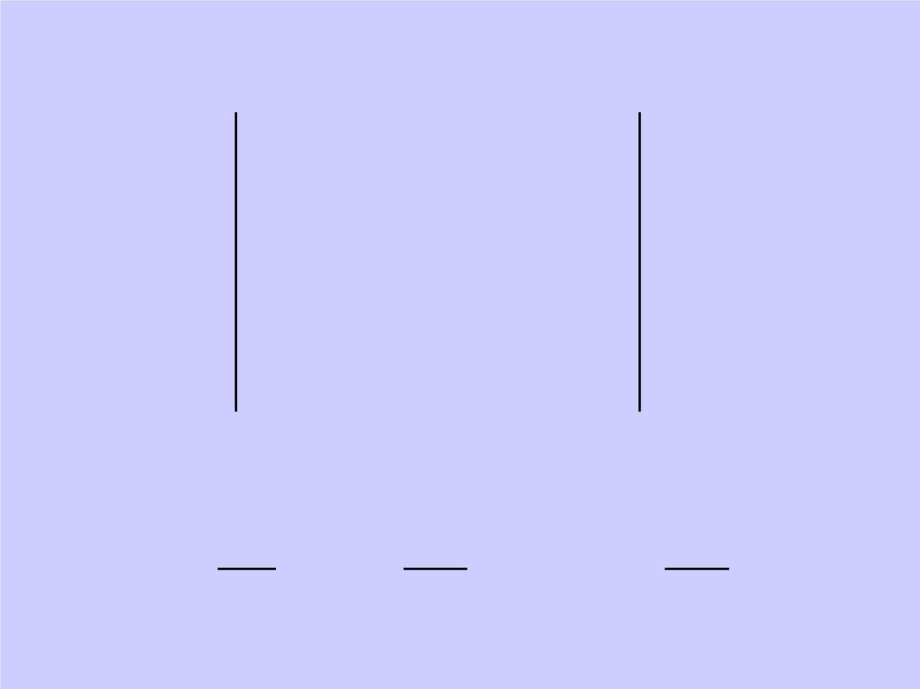
定理1 若方程组的系数行列式
a a ☹ a
11
12
1n
a a ☹ a
D

21
22
2n

0
  ☹ 
a a ☹ a
n1
n2
nn
则方程组有惟一解
D D
^{D}n
D
x₁ 
1
, x 
2
,☹, x_{n} 
.
2
D D

Slide 48

其中
a ☹ a b a ☹ a
11
1( j1)
1
1( j1)
1n
D_{j}   ☹    ☹ 
a ☹ a b a ☹ a
n1
n( j1)
n
n( j1)
nn
要证明这一定理,需证明三点.一是有解,
二是解惟一,三是解的公式
D
j
x  ( j 1,2, ,n)

☹
j
D

Slide 49
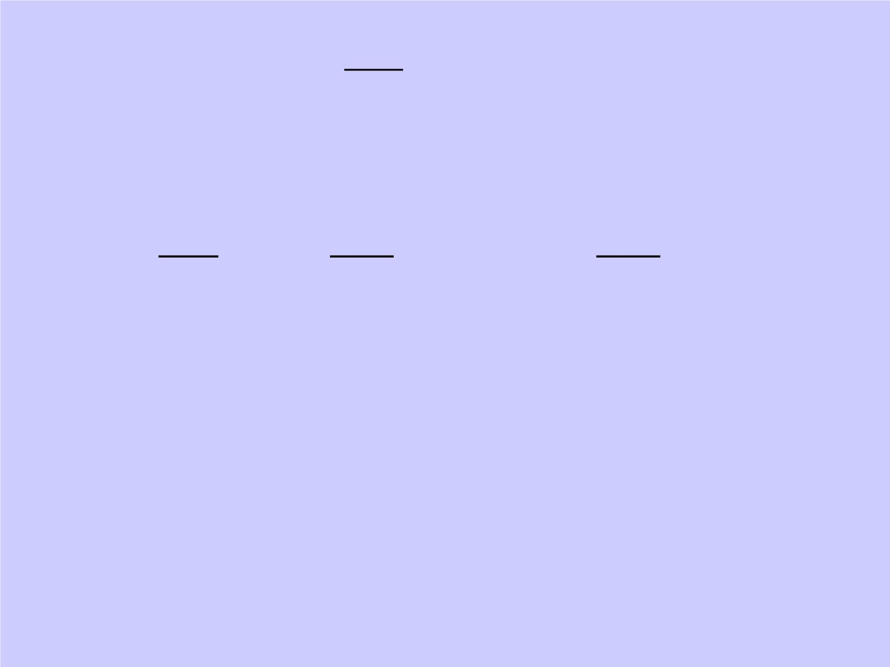
D
欲证


x
j
( j 1,2,☹,n)
j
D
是解,只需证明等式
D D
D
a  a ☹ a  b
1
2
n
11
D
12
D
1n
D
1
等n个式子成立.整理上式,得:
b D  a D a D ☹a D  0.
1
11 1 12 2
1n n
分析这个式子可知应为n+1阶行列式。
这个n+1阶行列式是什么样的呢？

Slide 50
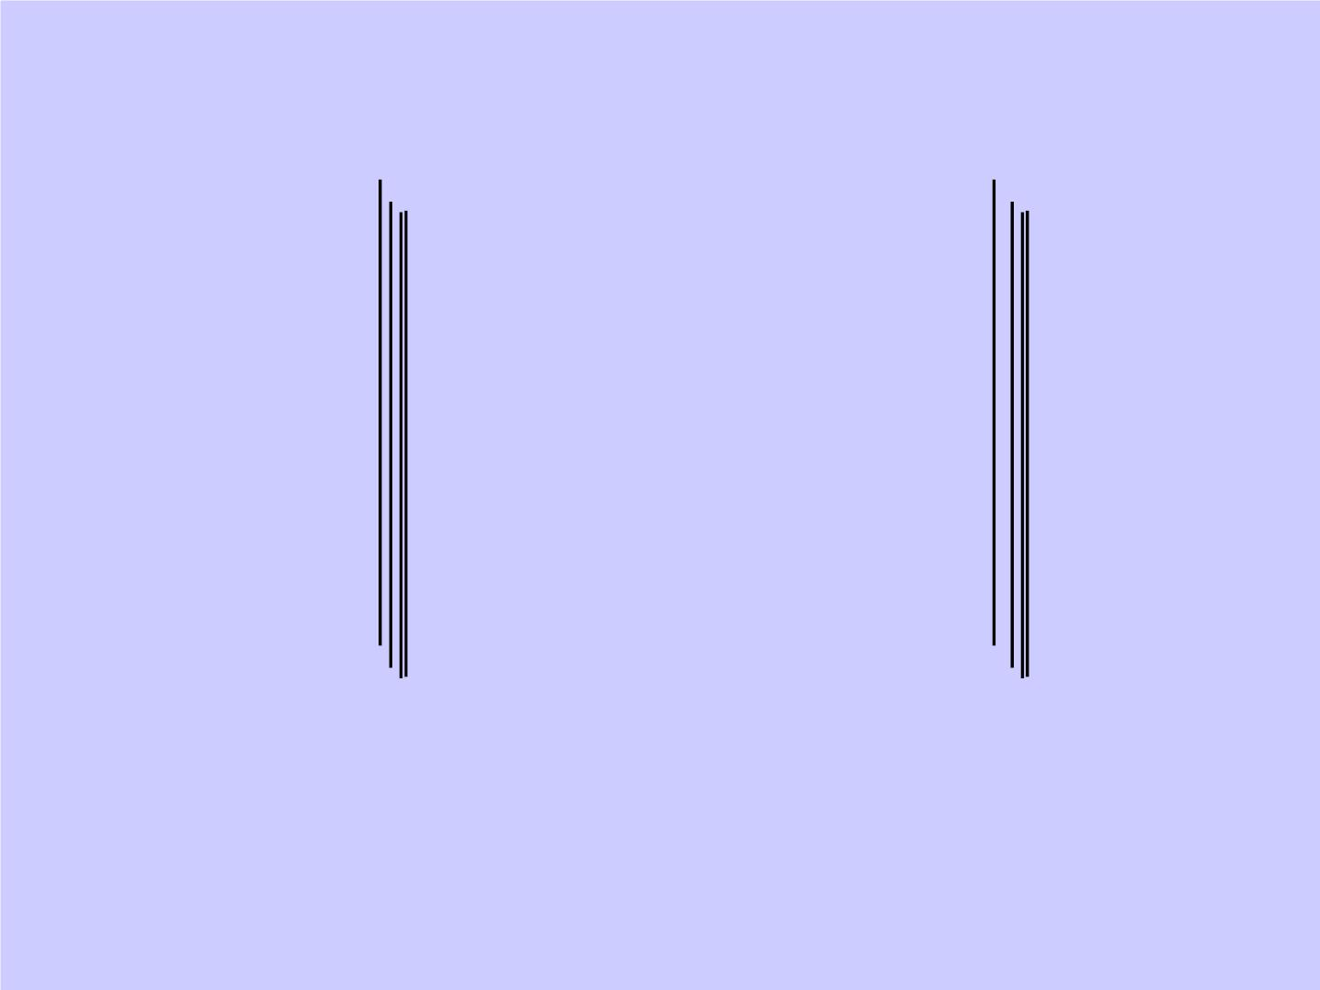
b D a D a D ☹a D  0.
1
11 1
12 2
1n n
b
b a a
b a a ☹ a
1
1
11
11
11 11
12
12
1n
a a ☹ a
b a a ☹ a
b a a ☹ a
11
12
1n
1
11
12
1n
11
11 11
11 22
11nn
D  a a ☹ a
D  b a a ☹ a
D b a a ☹ a
n1
21
22
2n
n1
2
21
22 11
22
2n
nn11
22
22 22
22nn
   
    
b a a ☹ a
b a a ☹ a
    
a a ☹ a
n1
n1
n2
n2
nn
nn
n
nn
nn11
nn22
nn nn
此行列式为零.将其按第一行展开,得
0  D_{n1} 

Slide 51
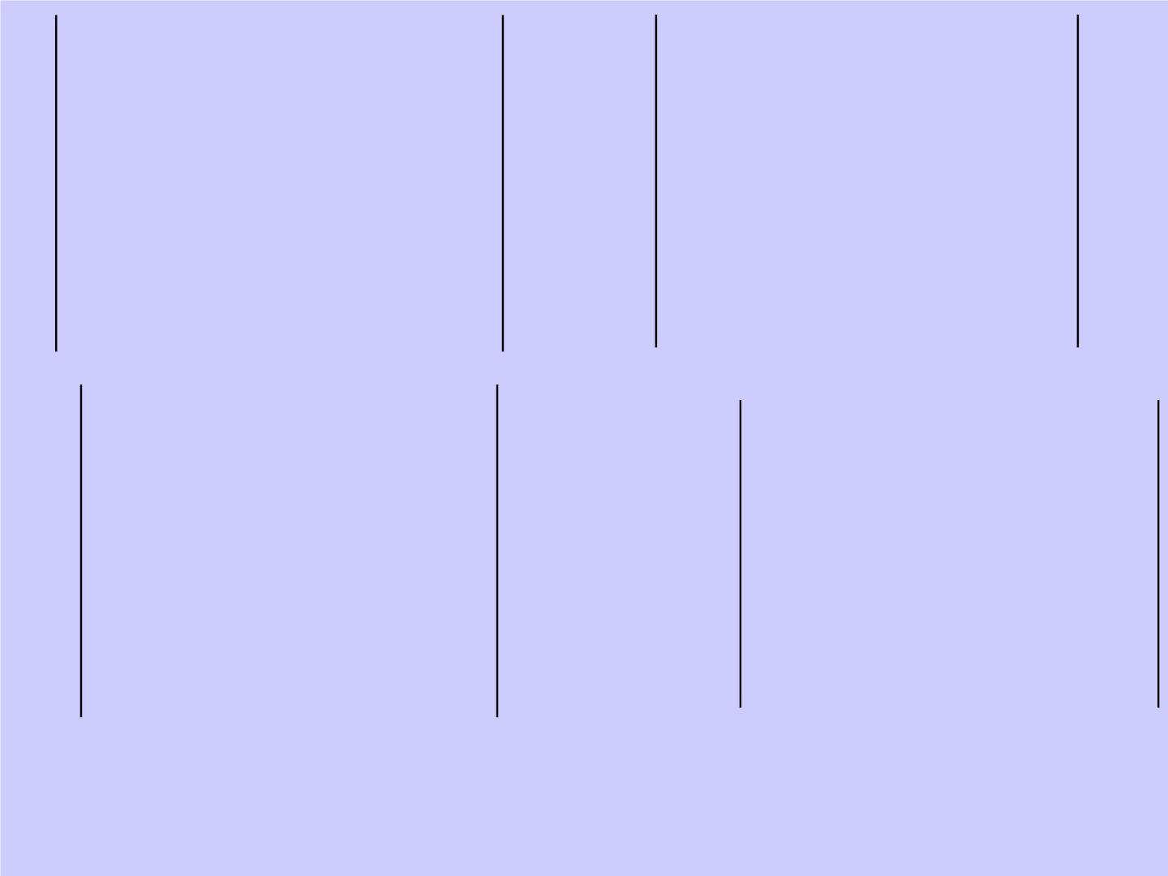
a a ☹ a
^{b}1 ª
☹
☹
ª1n
ª2n
11
12
1n
12
a a ☹ a
^{b}2 ª
b₁
21
22
2n
^{ a}11
22

  ☹ 
  ☹ 
a a ☹ a
b a ☹ a
n1
n2
nn
n
n2
nn
b a ☹ a
b a ☹ a
1
11
1n
1
11
1,n1
☹
b a ☹ a
b a ☹ a
2
21
2n
2
21
−
a₁₂
− ²
n
2,n 1
( 1) a
  ☹ 
1n
  ☹ 
b a ☹ a
b a ☹ a
n
n1
nn
n
n1
n,n1
 b D  a D  a D ☹ a D
 0
1n n
1
11 1 12 2

Slide 52

由 
D 0 得证。
再证解是惟一的, c ,c , ,c
设 ☹ 为一组解，
即
1 2
n
 a c  a c   a c  b ,
☹

11 1
12 2
1n n
1

a c  a c ☹ a c  b ,
☹☹☹☹
a c  a c ☹ a c  b .

21 1
22 2
2n n
2



n1 1
n2 2
nn n
n
只需证
^{D}j

Dc  D .
c
即
j
D
j
j

Slide 53

Dc_{j} 
a ☹ a a c a ☹ a
11
1( j1)
1 j j
1( j1)
1n
 ☹    ☹ 
a ☹ a a c a ☹ a
n1
n( j1)
nj j
n( j1)
nn
 D
j
 a c  a c   a c  b ,
☹

11 1
12 2
1n n
1

a c  a c ☹ a c  b ,
☹☹☹☹
a c  a c ☹ a c  b .

21 1
22 2
2n n
2



n1 1
n2 2
nn n
n

Slide 54
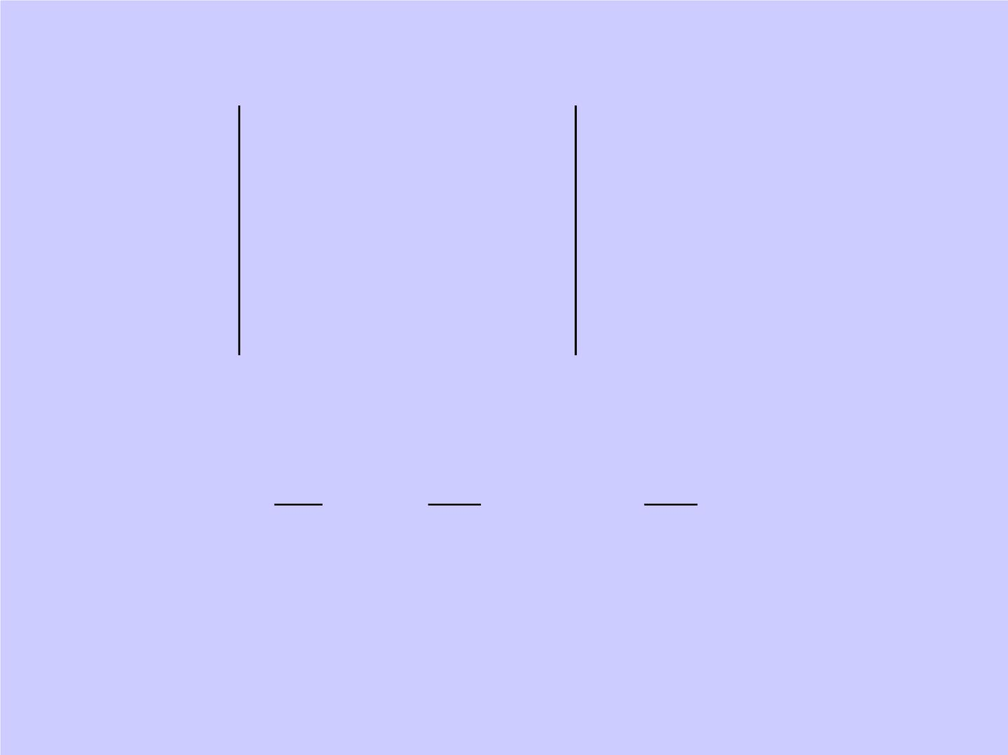
定理1 若方程组的系数行列式
a a ☹ a
11
12
1n
a a ☹ a
D

21
22
2n

0
  ☹ 
a a ☹ a
n1
n2
nn
则方程组有惟一解
D D
^{D}n
D
x₁ 
1
, x 
2
,☹, x_{n} 
.
D
2
D
定理2 若方程组的系数行列式不为 零,
则方程组有惟一解.

Slide 55
方程组
a x  a x   a x  0,
☹
11 1
12 2
1n n


a x  a x ☹ a x  0,
☹☹☹☹
a x  a x ☹ a x  0

21 1
22 2
2n n



n1 1
n2 2
nn n
称为齐次线性方程组.
定理3 若齐次方程组的系数行列式
D  0
则方程组有惟一零解.

Slide 56
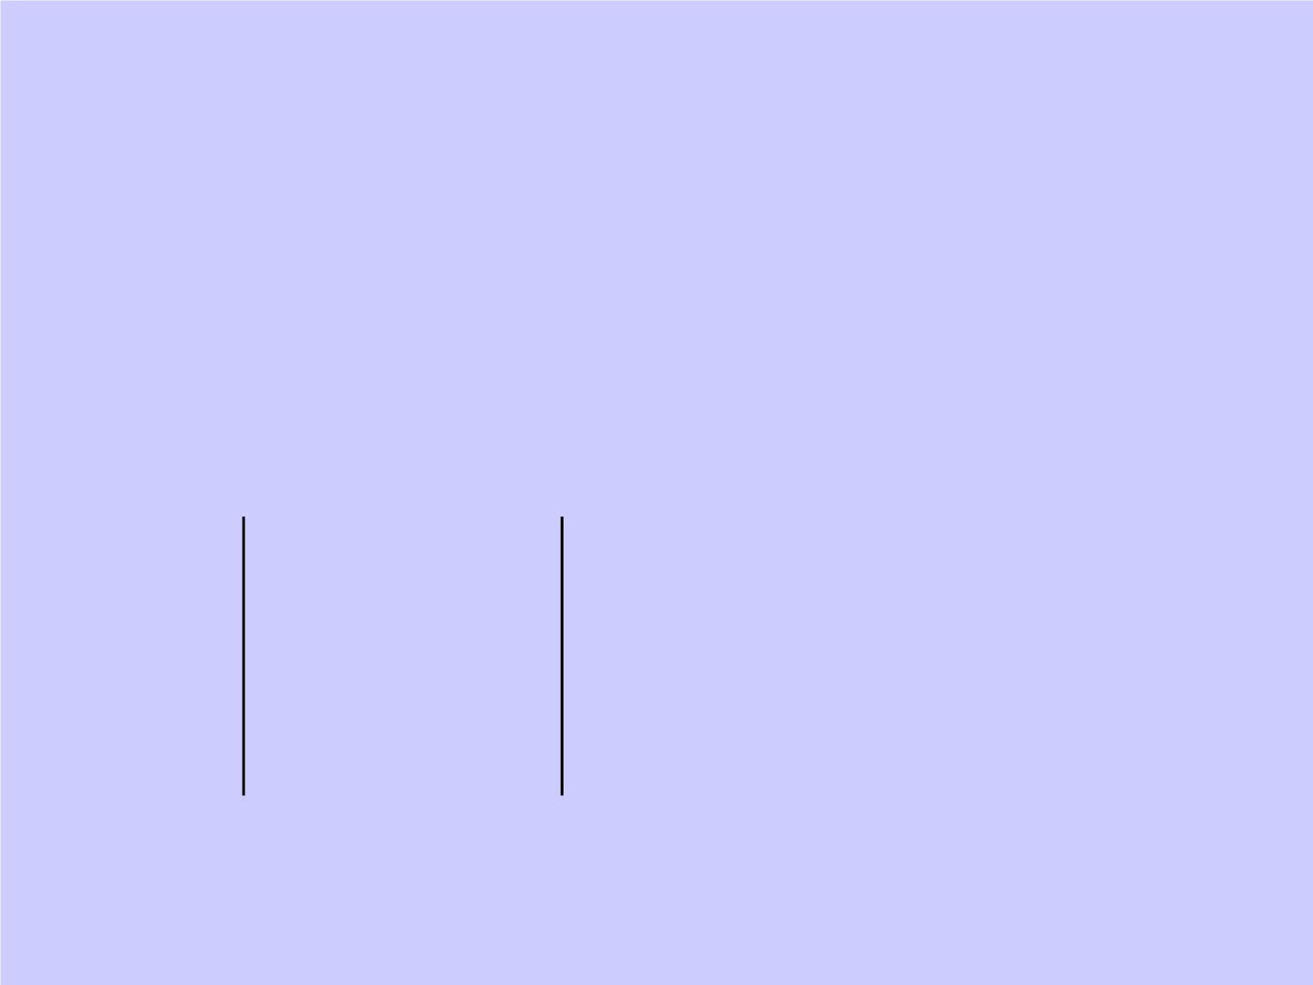
例1：为何值时，方程组有非零解？

x  y  z  0,
x  y  z  0,
2x  y  z  0.




解 若方程组有非零解,则其系数行列式为零,即
● 1 1
D  1  1  ³ _{1 }
2 1 
⇒  
0 1
● 
故当 1
时，方程组有非零解.

Slide 57

练习
叙述克莱姆法则。
用克莱姆法则求解下面方程组。
 x  2x  x 1,

1
2
3

2x  3x  x  0,
1
2
3

4x  7x  2x  2.

1
2
3
x  3,

1

x  2,
2

x  0.

3

